Slide 1
アンケート結果
2025年4月28日

Slide 2
はじめに
■アンケートの目次
開催日 | 開催場所 | ページ
2024年6月23日 | 新発田
2024年7月27日 | 魚沼
2024年8月18日 | 県央
2024年9月14日 | 新潟
2024年12月15日 | 上越
開催日 | 開催場所 | ページ
2025年2月24日 | 長岡
2025年3月22日 | 佐渡
-
-
-
■アンケートの集計にあたり
アンケートの設問内容は、会場によって異なる場合があります。なお、判別不能な記載内容は〇〇や〜で記載しています。

Slide 3
新発田での結果
開催日：2025年6月23日

Slide 4
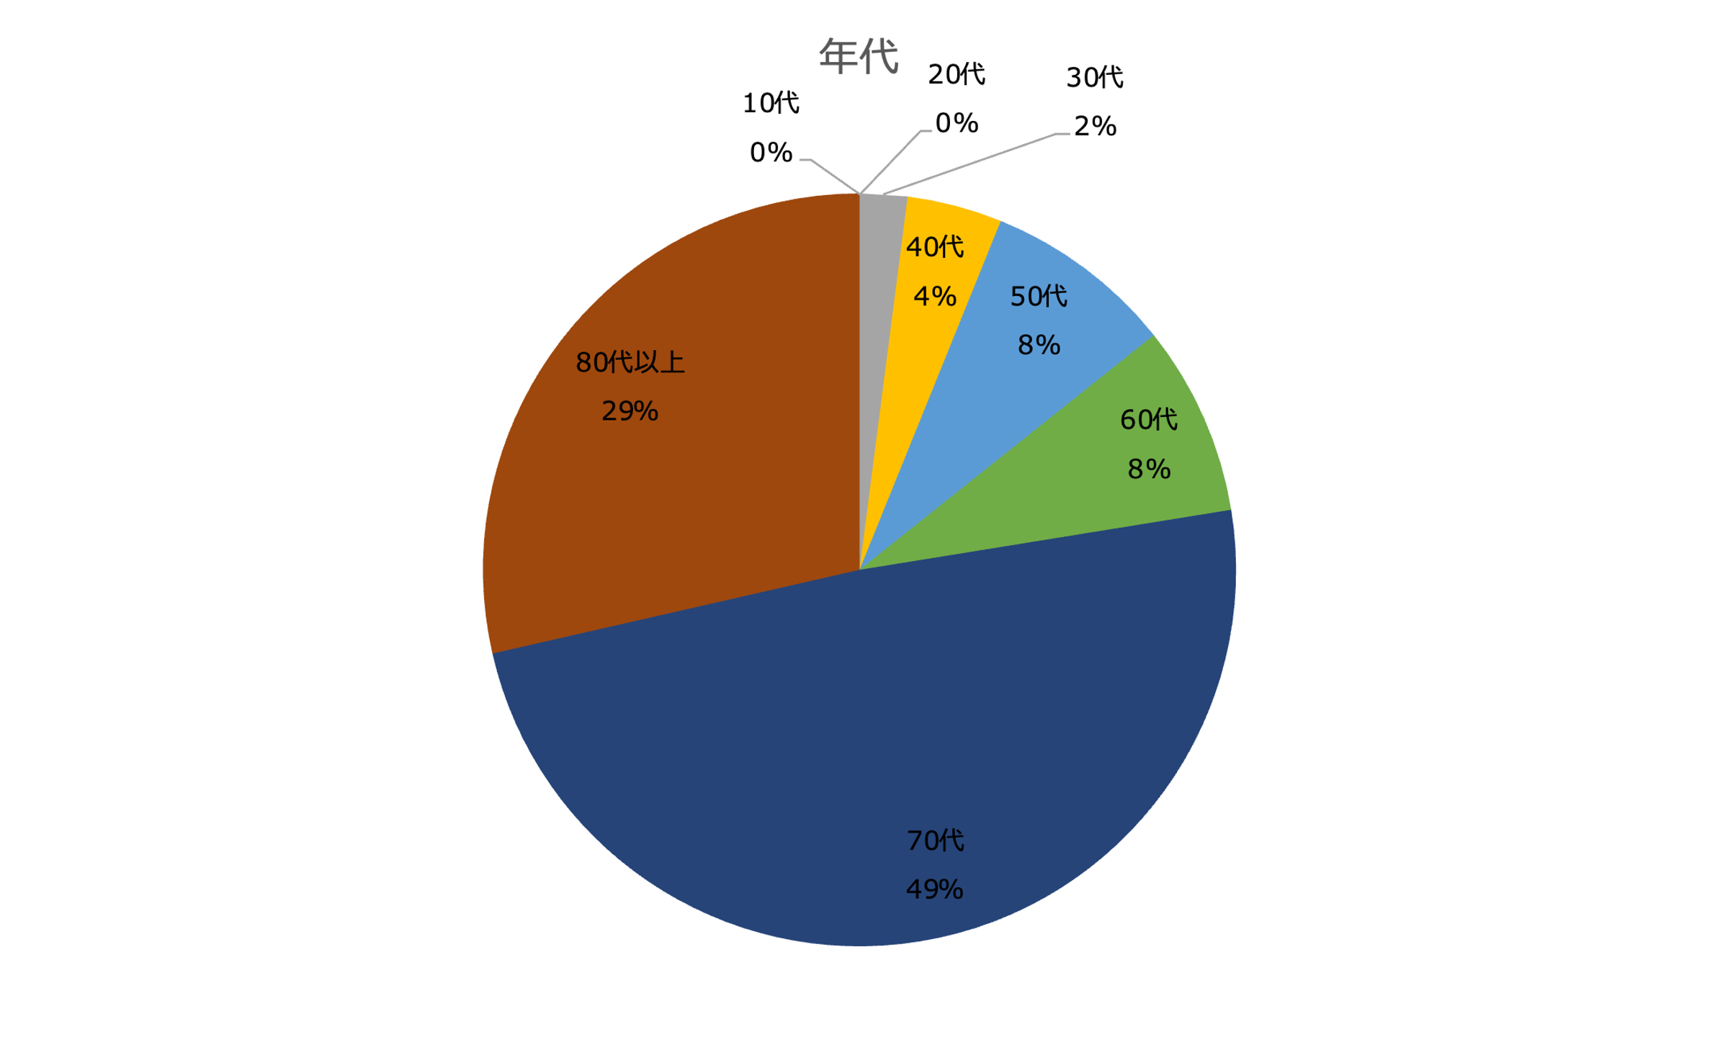
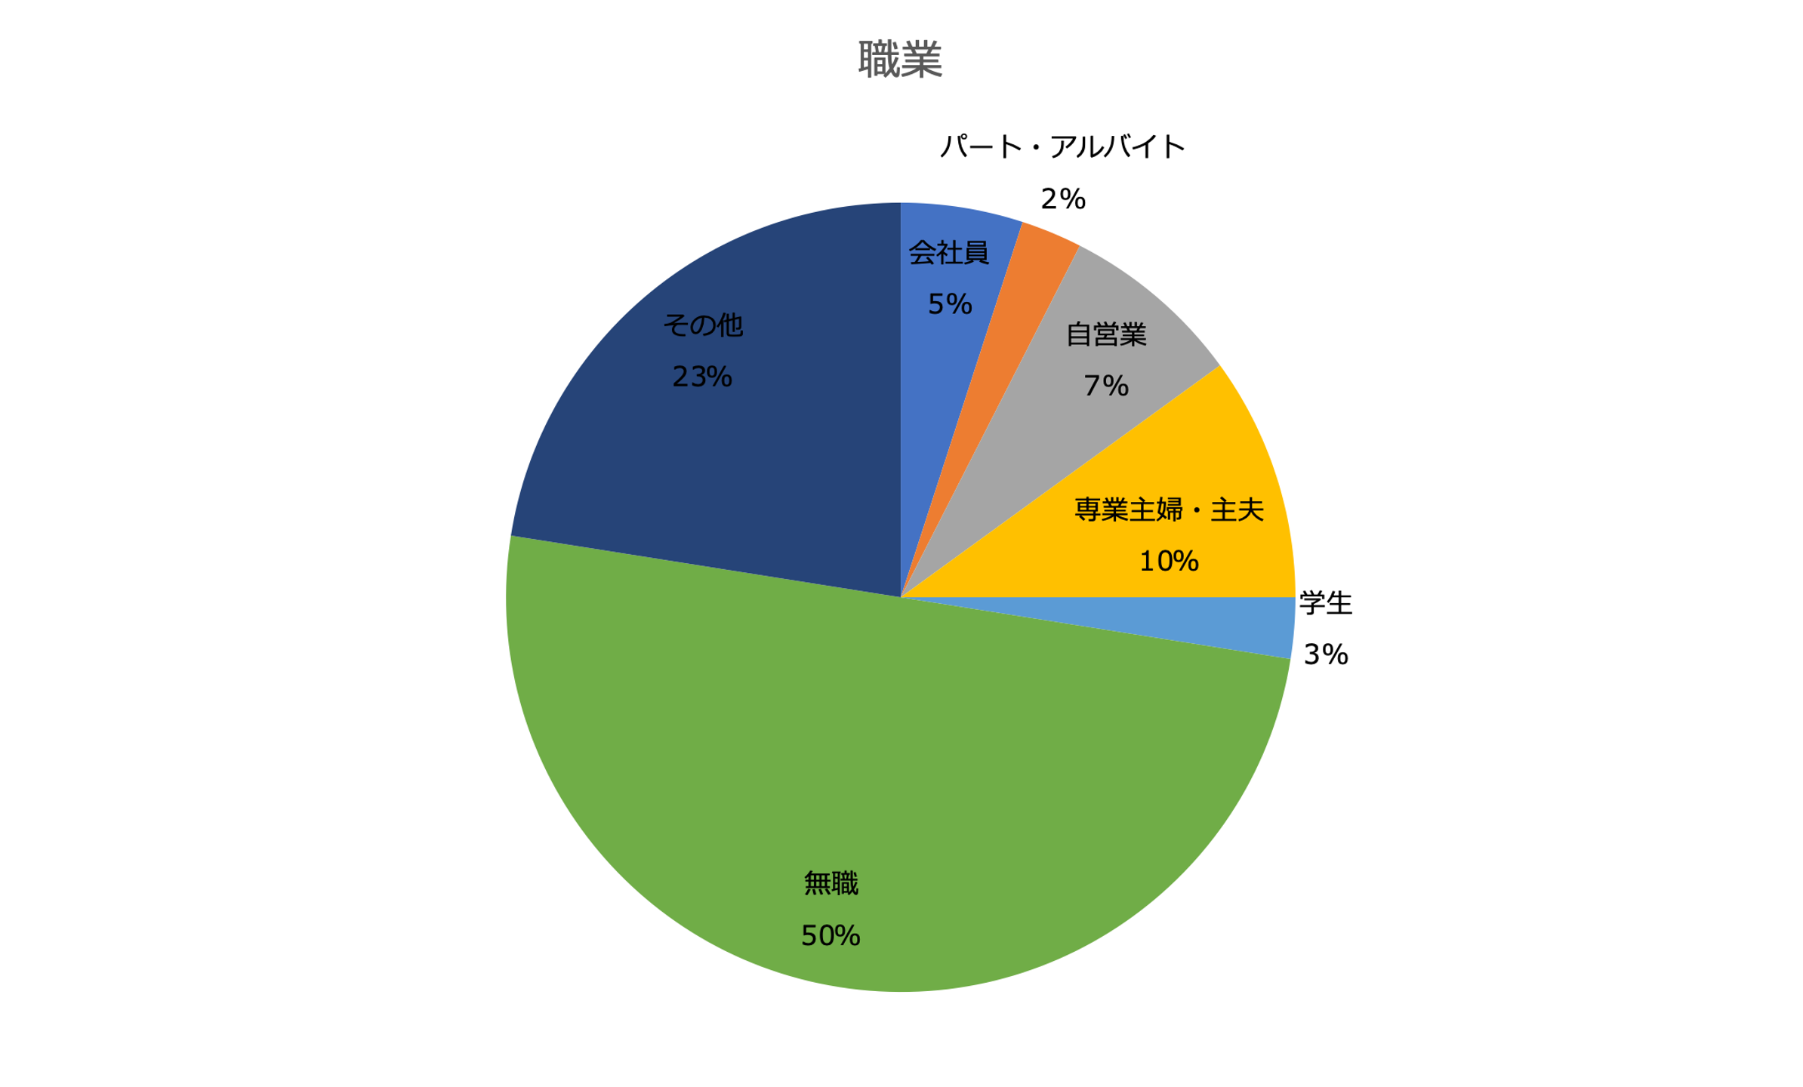
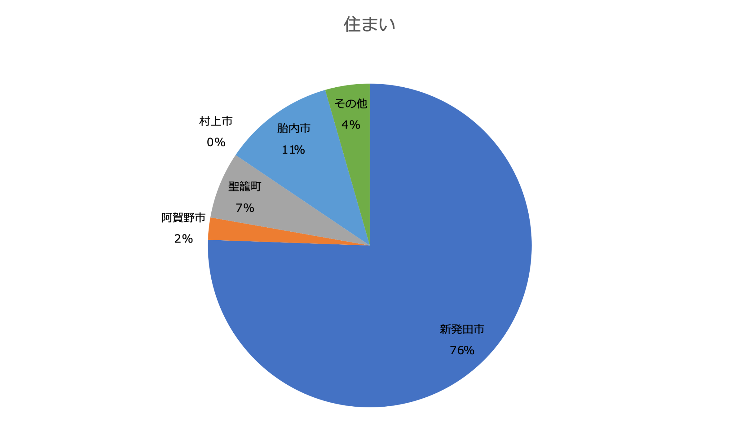
アンケート回答者の属性
■年代
■職業
■住まい

Slide 5
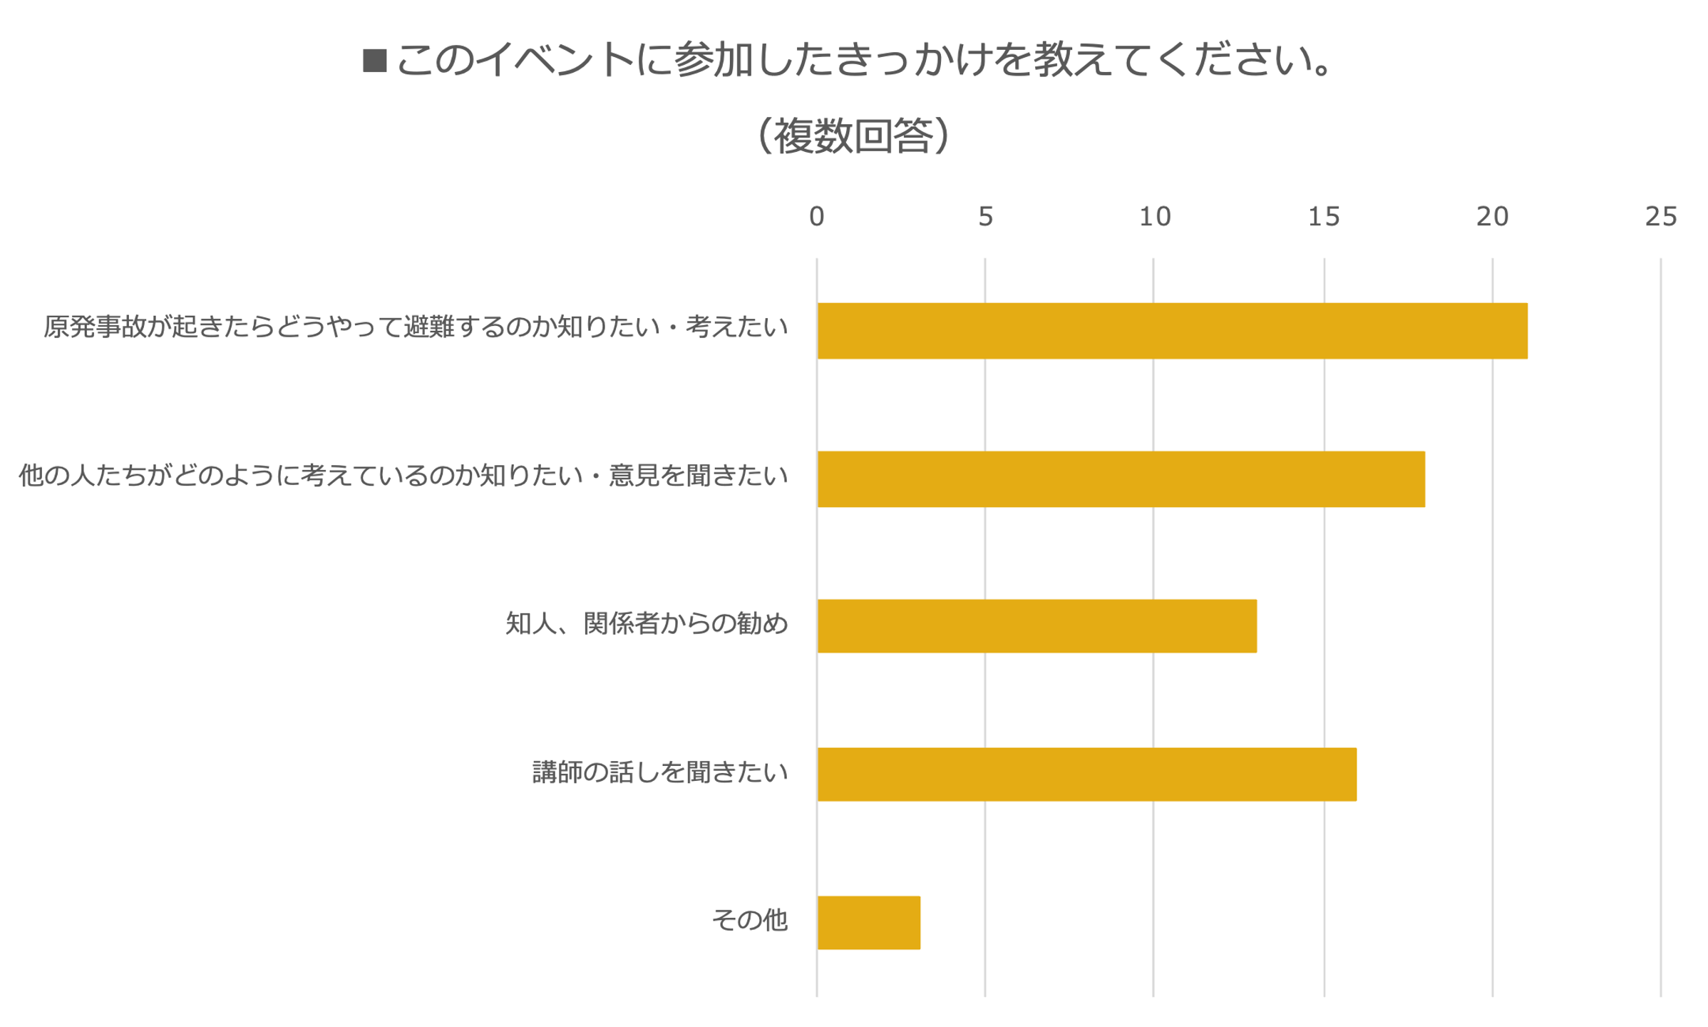
このイベントに参加したきっかけを教えてください。 （複数回答）
「原発事故が起きたらどうやって避難するのか知りたい・考えたい」最も参加動機として多かった。

Slide 6
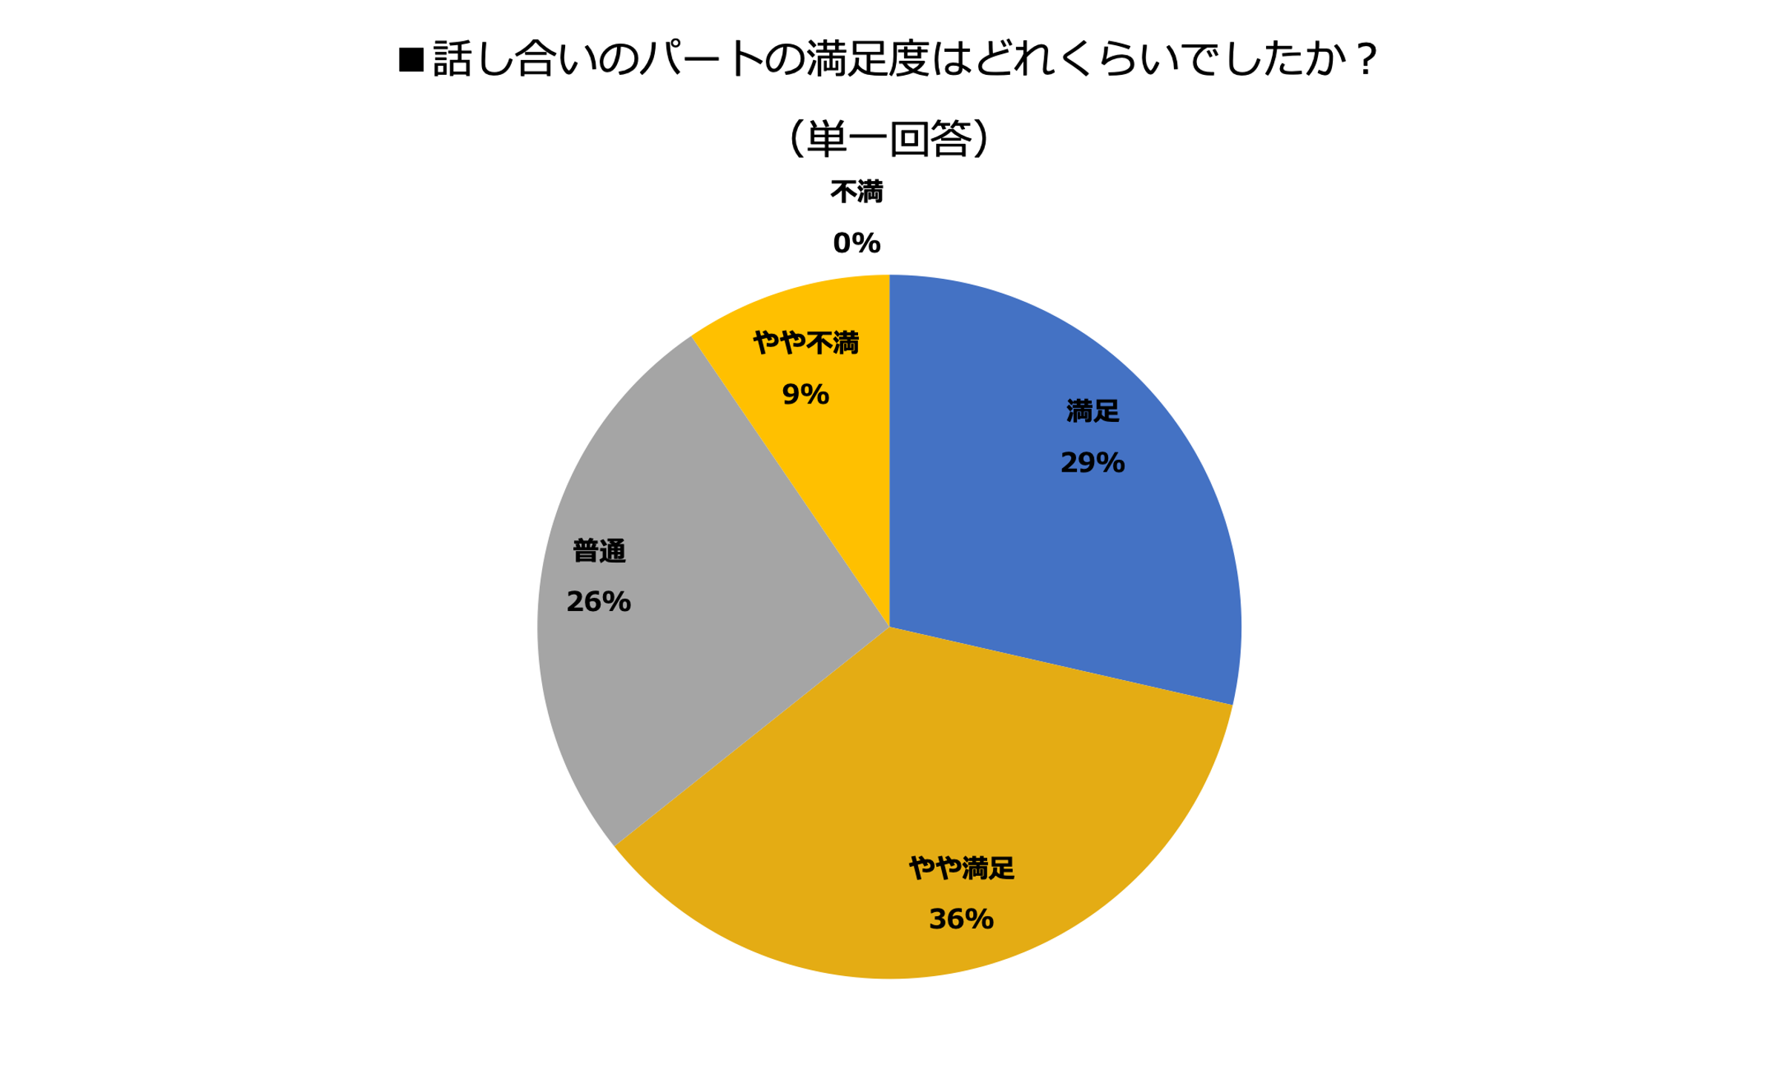
話し合いのパートの満足度はどれくらいでしたか？ （単一回答）
「満足」「やや満足」の合計で65％となった。

Slide 7
話し合いパートの感想（よかったこと・改善点など）を教えてください。
NO | 内容
1 | もっと聞きたかったです。
2 | 現時点の情報をお話をしていただき、理解できました。家族や知人と話し合う題材をいただき早急に取り組みます。
3 | 時間が短い
4 | 若い人のひなん優先が良い。放射能を共有する方向にならざるをえないのでは
5 | どう逃げればよいかなどよかった。
6 | ◎原発単一事故の場合と福島、石川・志賀のように地震・津波などの複合時の場合と避難状況は変わると思うが、その面の検討はされたのでしょうか・？
7 | 前提条件があいまいすぎると思う。
8 | 話し合いが深まるほど避難は難しい
9 | 知らない事ばかりで詳しく聞かせてもらいました。
10 | 今回のシミュレーションは日時・風向が限定されているが、条件は多様。自分が避難することは今まで考えなかった。
11 | ・検証委員会が不十分なままであることが知れた。市民にどれだけ原発事故と避難方法を学び、話し合わないと現実的になったと時に対応ができないと思った。 ・新発田市では町内単位で7月に防災訓練が行われているがそこにこのような情報を取り入れることはできないものか。
12 | 原発事後が地震に伴う、テロ攻撃による、戦争による、いろいろな原因によって起きた事故により対応は大きく変わる。
13 | 結論ありきの公園でなし、考えさせる話でとてもよかったと思います。レジュベがカラー刷りであればよかったと思います。
14 | 進行の人がもっと適確ににまとめて話すべきだった
15 | 様々な角度からの話が聞けた
16 | グループ討論は、新しい関係づくりに良い
17 | それぞれの想い、原子力
18 | 他の方の話も聞けた
19 | 良かったです
20 | もし原子力災害が起きたら…私たちの街は大丈夫？考えさせられました。ありがとうございました。
21 | 少し時間が短かった
22 | 聞けば聞くほど原発は廃ろしかないと思います
23 | 避難の方法、何処へ避難するのか、家族内で話し合いをすくべきと思う

Slide 8
そのほか言い残したこと・今後の展望
NO | 内容
1 | 子どもたちのこと、原発もそうですが、地球のこと、動物たちのこと、小学校などでの教育のひっすにしてほしいと強く思います。子どもたちよりもまず大人に活かすべきです。（子どもにおしつけないでほしいです。）むずかしいです。
2 | 他市での実施していただきたいと思います（大変とは思いますが）参加者としてできることを真剣に考えます。
3 | 0
4 | 農業（水田）への放射能汚染対策が東建では重要
5 | 原発 逃げるすべがない。（一部不明）
6 | 風評ひがい 新潟と言うだけで物が売れず人は傷つけられるのでは？
7 | 国のケンショウ委員会はそもそも避難の問題から逃げてはならない。県がケンショウ委員会のギモン性をもっと明らかにして下さい。コージョウ線ガン（子供）の実態
8 | 事故がおきた時に情報は正しく、正確に伝わるのか、それはどこが行うのか、十分一人一人の判断が正しくもつにはどうするのか知りたい。今、実施されている自治体の避難訓練は役立つとは思われないがどうでしょうか？
9 | そもそも危ないものは全部やめなければ対策など立てても対応しきれない。開始以降。危険な核のゴミが今現在どんどんたまって最終処分先さえきまっていない。各原発では満パイ状況だ。地震、テロ、戦争、シミュレーションなどの予想外のことがいくらでも起きる
10 | 屋内避難するが、いつまでやればよいのかもっと知らせてほしい。
11 | 新発田市としての計画を知りたかった
12 | ヨウ素剤は各自治体に配置して下さい。
13 | 福島事故以前と以後では国民の意識が全く違う。原発事故が起きたら逃げなければいけない事を全国民が知った現在、福島以上にパニックが起きコントロールできない。
14 | ・再稼働反対！！ ・今回の機会を与えてもらえてくださり有難うございました。 ・シミュレーション結果を広く県民に示してほしいです。
15 | ・自分の住んでいる自治体が、UPZ内〇〇の避難場所になっていることを知りませんでした。話題になることもなく、いつの間に決まっていたかと疑問です。知らせないまま決まってしまっている印象です。
16 | 日本に安全な原発は無いと感じます。再稼働の話し合いはムダだと思います。未来に変な物を残すことのないようにしなくては…！！
17 | 原発は絶対稼働させたくありません
18 | この様な機会を行政主体で実現し、最終的な対策を検討する事が必要

Slide 9
魚沼での結果
開催日：2025年7月27日

Slide 10
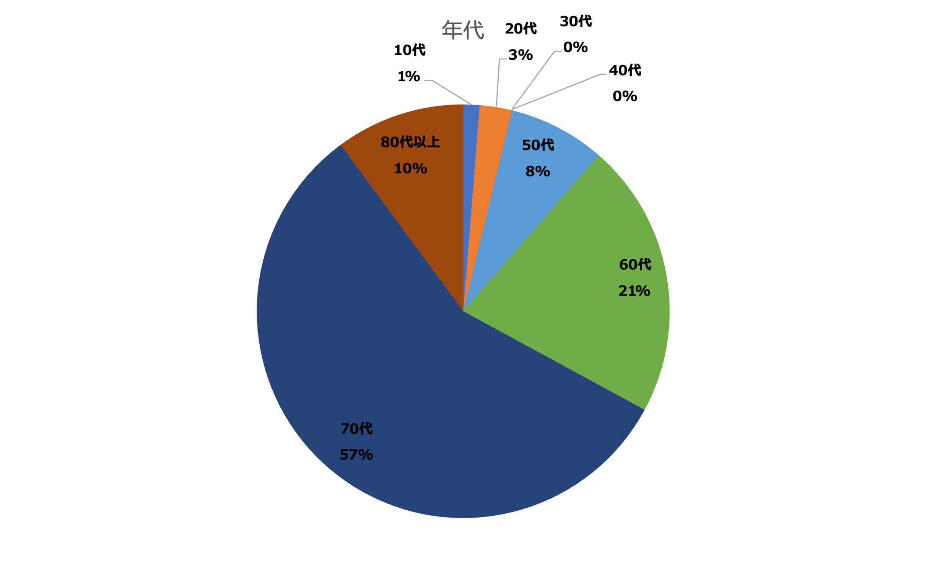
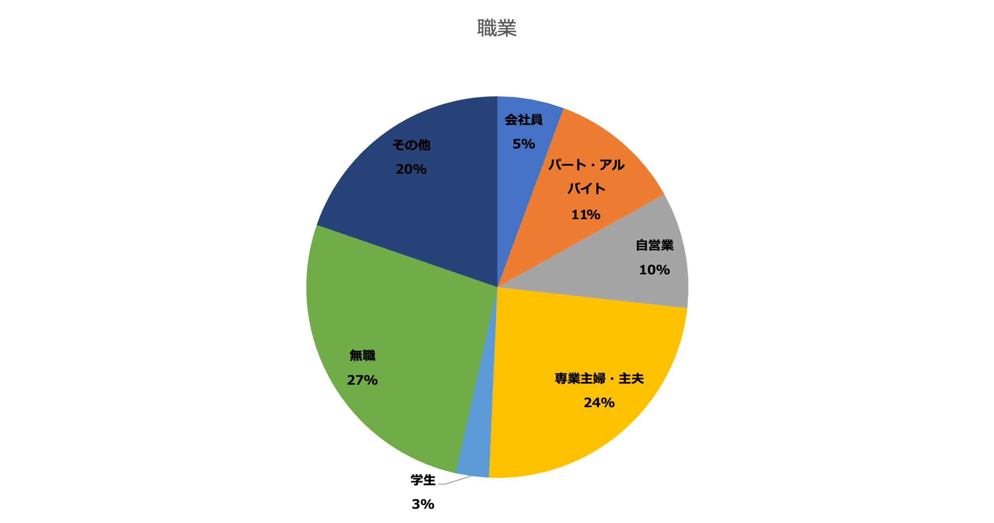
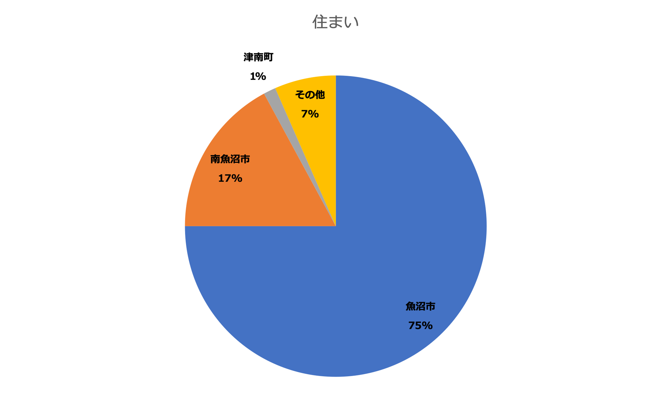
アンケート回答者の属性
■年代
■職業
■住まい

Slide 11
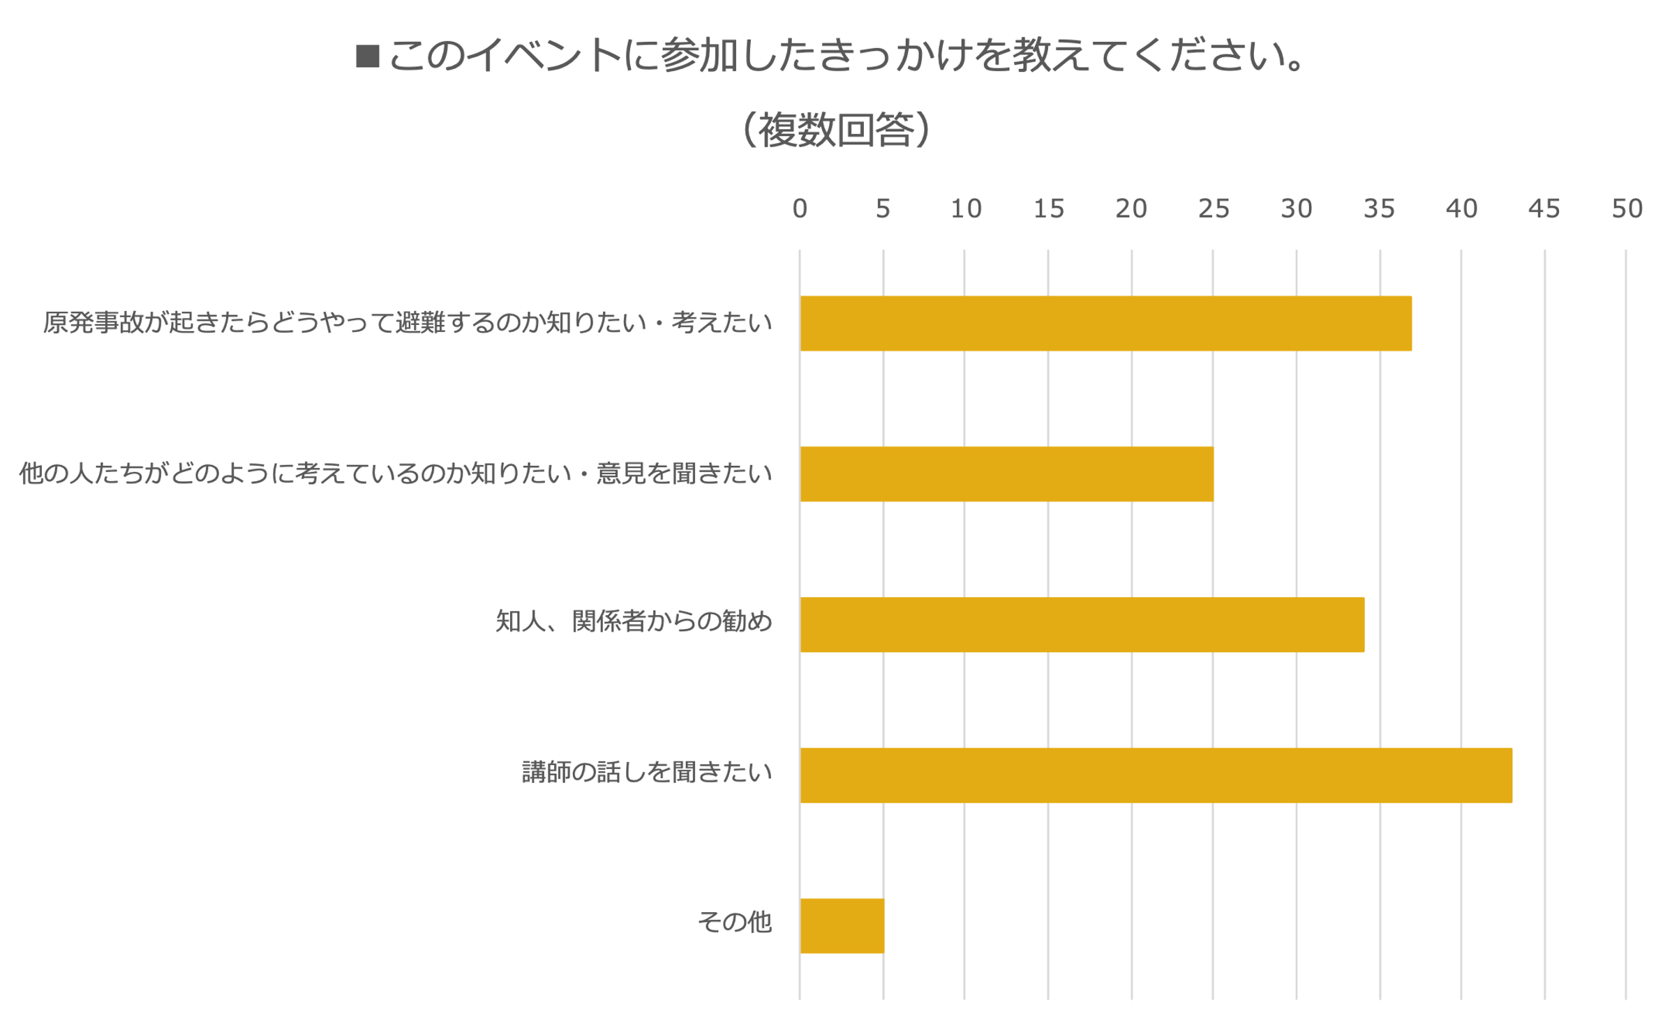
このイベントに参加したきっかけを教えてください。 （複数回答）
「講師の話を聞きたい」が参加動機として最も多かった。

Slide 12
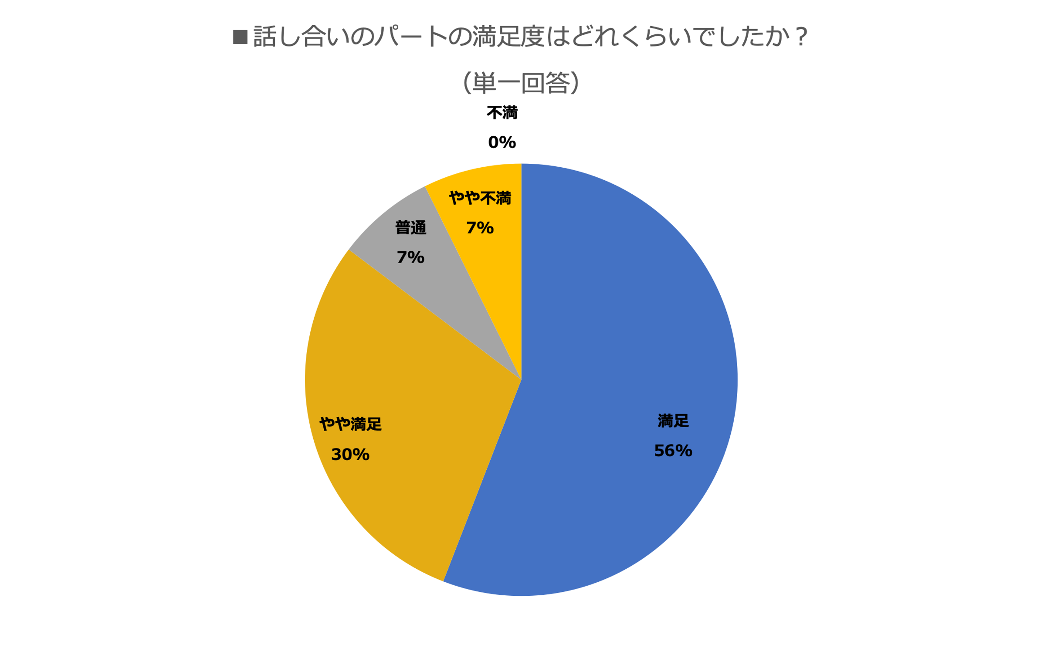
話し合いのパートの満足度はどれくらいでしたか？ （単一回答）
「満足」「やや満足」の合計で86％となった。

Slide 13
話し合いパートの感想（よかったこと・改善点など）を教えてください。
NO | 内容
1 | 防災について改めて考えさせられた。
2 | 大変よかったです。結果は全員で逃げられないから、再稼働は反対です。
3 | 具体的に場所が想定できないので、避難をどうすればいいのかわかりません。多分家にじっとしていると思います。
4 | 一杯色々な意見があって自分の考え、ほかの人の考え方が知れてとてもよかった。
5 | 具体的に意識を持つ必要アリと思った。
6 | 通常考えていないことを考えさせられた。
7 | 冬季の事故は手の打ちようがない。
8 | 地元の人間だからこそ見える問題に気づくことができた。
9 | 避難することは具体的に無理。（冬季積雪）地震を伴うと家の中も外も無理。（道路状態等）
10 | どんどん意見が出てきてよかったです。
11 | 話し合いのなかで、魚沼市の受け入れ先協定先がないので、自主避難しかできないので、避難できない。魚沼市の避難計画はずさんだと思った。
12 | 原発があることに恐怖。
13 | グループワークは大変よかったです！！（原発の再稼働は反対だ！となれました）
14 | 前提条件がわからないと決められない。実際も情報が得られるかわからない。自分で判断をという津波など同様、防災計画の記述は無責任。
15 | 皆さんが考えていることを共有できた。自分が気づかない点までかんがえることができた。
16 | 子の話し合いに参加している年齢層が高く、若者が当事者意識をもっていないことが問題だと思いました。
17 | 活発な意見交流ができました。私も地震による被ばくを経験したことも、避難訓練もないので、専門家の話を聞けてうれしかったです。現在防災、減災のためのプロジェクトをすすめているので、広い視点で問題に向き合おうと思いました。
18 | 自分のこととして考えられたのがよかった。
19 | 逃げるのは１回ではない。長期になることにどうするのか？福島館林市の例
20 | 逃げるためのシミュレーションがだめだということがわかったこと。交通機関が動かず、道路や方法が無理をしてまではできない。冬場の動きは新潟県ばかりではないので、全国規模で考えるべきだ。
21 | 書記をさせてもらいました。皆さんの意見がよくわかりました。参考にして改善をお願いします。
22 | 稼働するから事故は起きる。停止している原発の再稼働は絶対反対。（あのときの大人が再稼働させたのでこんなことになったと言われたくない。）巻町、たます町の市民の活動を評価する。
23 | 誰もが問題を感じていることがわかった。問題点が多いとかんじた。
24 | グループに分かれて話し合いしてよかった。好きなことが色々聞けた。言えた。
25 | 書記さんがうまくまとめてくれた。

Slide 14
話し合いパートの感想（よかったこと・改善点など）を教えてください。
NO | 内容
26 | たくさんの意見が出て、改めて色々かんがえさせられました。
27 | 行政、地域の役割の勉強会をしてほしい
28 | 実際に避難を考えた時、家にいたいと思いました。そのくらい避難は大変だと思います。
29 | 再稼働は反対です。便利さだけを追求して自分たちのふるさとや子孫をこわしてまで原発はいらない。
30 | 進行が下手。
31 | 想定し、考えてみることが大切。
32 | 若い人達との話よかった。（中越地震経験ない世代）
33 | 原発は必ず事故を起こすことを前提とすべきなのにそれを言うと対応できないことがわかる。
34 | 原発は大変問題が多い
35 | 原発以外の方法で電気をと思う。政府はなぜ原発をすすめるのか？
36 | 今回ははじめてなので人の意見が聞けて良かった。
37 | 色々な意見が出ていました。
38 | いいメンバーに恵まれて活発な意見が出ました。とても良い時間を共有できました。
39 | 初めて顔を合わせた人たちなのにいい話し合いができてびっくりです。参加してよかったです。
40 | いろんな意見がよかったです。
41 | メンバーが良かった。書記がすごかった。
42 | 真剣に考えるようになった。
43 | 話し合いの時間がもっとほしい。何回もペーパーの説明をしている。説明が長すぎる。
44 | 皆が活発に意見を出し合い、最終的には県民投票をして再稼働問題に反対意見を出してほしいと思った
45 | まずは安全な生活をするため！
46 | 再稼働反対の声がほとんどでよかった。逃げられないことを再確認できた。もっと声をあげていきたい。
47 | 避難は不可能だと再確認した。ってなんだ！？なんで避難しなきゃいけない？
48 | 避難しようと思ってもなかなできるものではないという結果になった。とても解決できないので原発は廃炉にするしかないという結論。

Slide 15
そのほか言い残したこと・今後の展望
NO | 内容
1 | 放射性廃棄物の処理などできません
2 | 国に要望し、日本全国の原発は廃止してもらいたい
3 | 他県にも原発の怖さを広める。
4 | テレビで上空の風の情報を流してもらいたいと思った。湯之谷の東地区は年間をつうじて西方向からの風が多い。福島では１回程度の上空の風の方向情報しかなかった。
5 | 魚沼市は地形気象的に見て、明らかに放射能被害地域に該当する。偏西風、冬の降雪情報
6 | 自然災害での避難は仕方ないと思うが、原発による避難は考えられない。即中止を求める。
7 | ２月１日冬雪があるときは家にいたほうが安全と思う。国県は本当にいい加減だと思った。再稼働反対。
8 | 原発の必要性、安全性を自分事として考えないといけない。
9 | 再稼働反対
10 | 学校等で若い人にも行い、伝えていきたい。
11 | なんとしても原発は廃炉にするために皆で力を合わせたいと思っています。
12 | 地震、雪、原発が同時に起きた時本当に避難できるのか心配です。正月の能登のニュースを見ると災害救助者すら入れない道路状況でした。最悪のケースを考えるべき時がきています。地震が多い国に原発なんて建てちゃだめです。
13 | 原発再稼働はやめるべき。自然エネルギーに。
14 | 原発をゼロにすることを国民で考える気風にもっていきたい。
15 | 政治的主張によらず、地域をきちんと大切にするなら、原発の再稼働は難しい。
16 | 問題を多く抱えたなかでの再稼働は許さない
17 | 放射能から逃げることも大切だが、少しくらい身体に入っても解毒する力も大切だと思っている。
18 | 防災、減災について相談できるフォーム等ありますか？あったら教えていただきたいです。
19 | また南魚沼市でもやってほしい。
20 | 危険の原発をやめ、自然エネルギー政策に切り替える。
21 | 原発は家族や人類をだめにするので絶対に再稼働やいらないと動かしてはならない。
22 | 政府は事故は起きるものとして対策をとることで減災できるというが全くしていない。
23 | 東京電力は私企業です。私企業が起こした事故で、国民の生命、財産が奪われることは許さない。戦争と同じ形態を考えています。子ども孫のために再稼働させない。
24 | 原発はぜんぶやめてください。まったく不可能な原発をどうしてもやろうとする人びと（国会議員）をやめさせたい。
25 | 避難も難しい。自然や田畑も失われる。再稼働反対。
26 | 放射性のモニタリング箇所を増設。原発事故による災害をどう考えるか。

Slide 16
そのほか言い残したこと・今後の展望
NO | 内容
27 | 上岡さん、佐々木さんの話はわかりやすかったが、現在の３つの検証を含めた委員会が存在しないことがとても不安。花角知事の責任は重大。
28 | 原発再稼働絶対に反対です。
29 | 若い人の参加が少ない。
30 | こんな狭い日本に原発を作ることにだれしも不安があると思います。今は新築の家に住居しているので、公民館に避難する自宅にとどまりたい。風向きは日々変化しています。今まで東電は何十回嘘をつき続けたか。
31 | 原発事故が起きれば避難は無理だと思う。魚沼市は原発事故の避難は想定してないと思う。
32 | 矛盾がわかっても訂正する考えがないのが不思議。安全神話の上での考え方を脱していない。
33 | 東電は東京湾に立地できれば原発は安全水準に達したエネルギー源といえる
34 | とにかく再稼働はいけないと思う
35 | 廃炉になるといい
36 | 各地でこういうのをやりたい。家で話したい。
37 | 直接避難には関係ないが、守内に住んでいたので、雪の積雪が深い守内が一番少ないのは非常に疑問だった。間違いではないか？
38 | 柏崎市長や刈羽村村長が原発推進をしているのでもし事故が発生したらその市町村で責任をとってもらったらどうか？原発建設から廃炉までして本当に電気がやすいのか？
39 | 廃炉に早くしてほしい。首都のために発電する必要があるのでしょうか。地産地消すべき。
40 | 原発完全廃絶しましょう。防災グッズの必要。
41 | とにかく結論は再稼働絶対反対のみです。
42 | なんで東電のために家を捨て土地を捨てて逃げなければならないのかが全く分からない。新潟は東北電力なのに。
43 | 講師、司会すべてよかった。
44 | 自分と同世代の方が多く参加していて驚いた。再稼働は中止してもらいたい。福島の問題も片付いていないのに！！！原発災害での国の動き、救済策にも疑問が残る。もっとすばやい行動をしてほしい
45 | 原発がなくても生活できます。みんなの幸せのために。
46 | とにかく原発は廃炉だ！国や自治体はきちんと考えて解答をだしてほしい。ひとりひとりが自分のこととして真剣に考える。

Slide 17
県央での結果
開催日：2024年8月18日

Slide 18
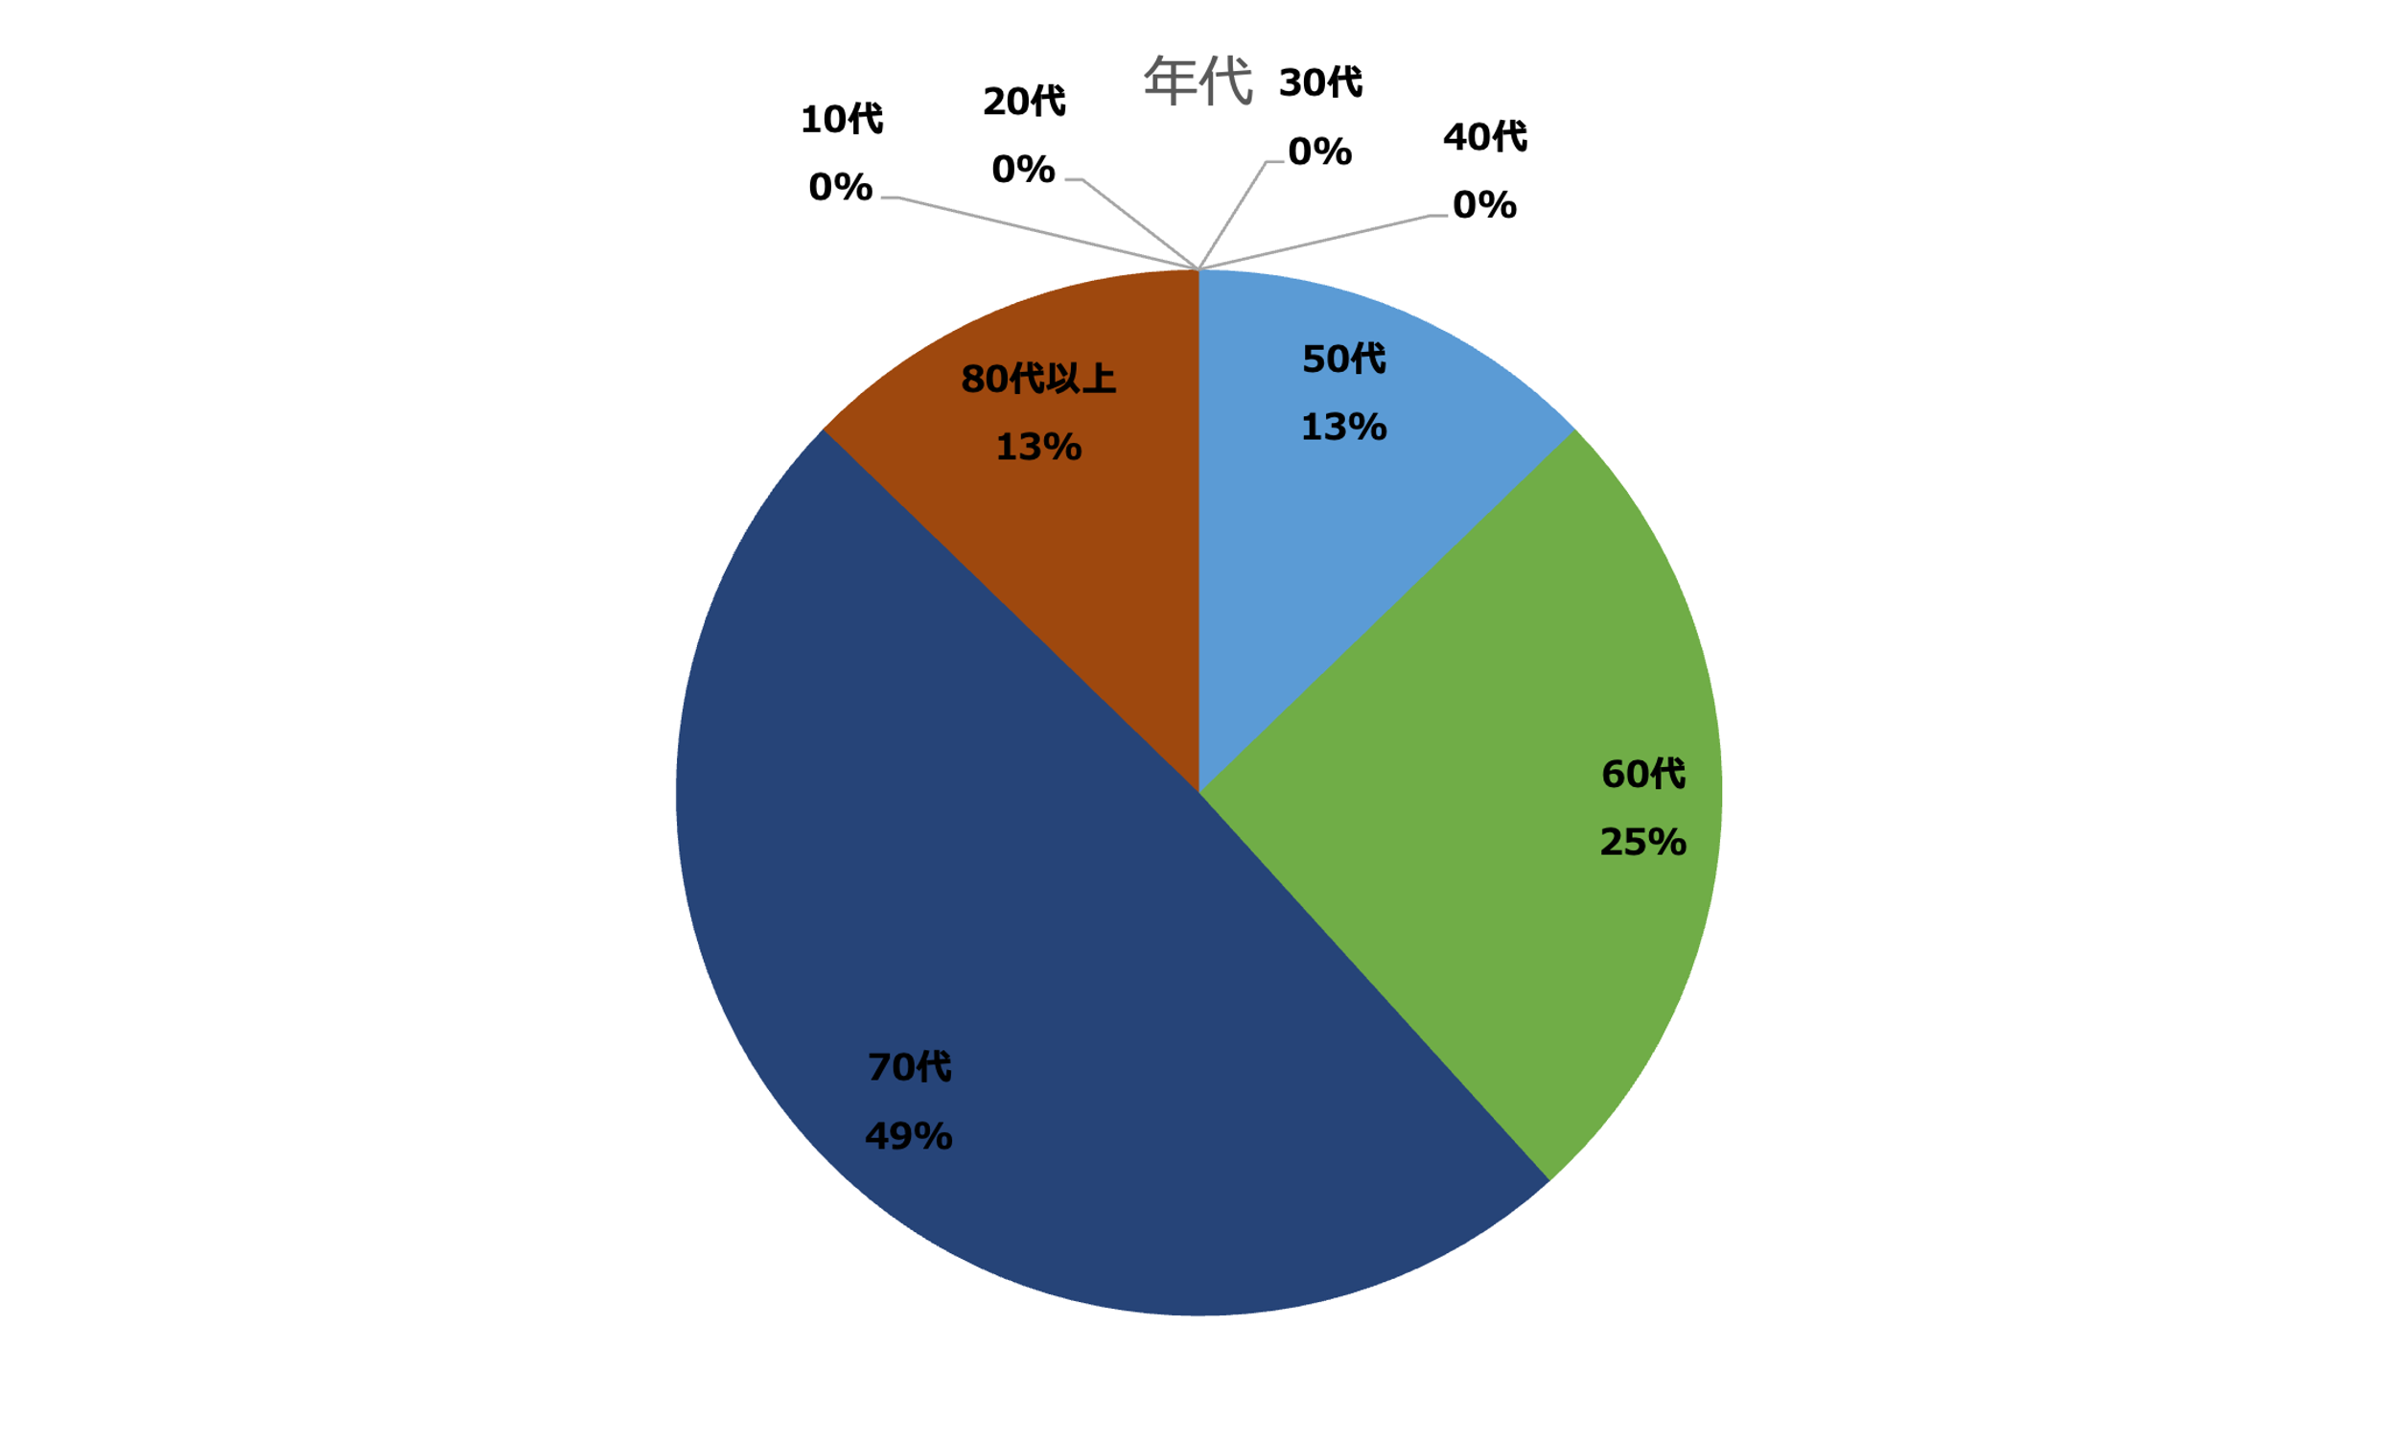
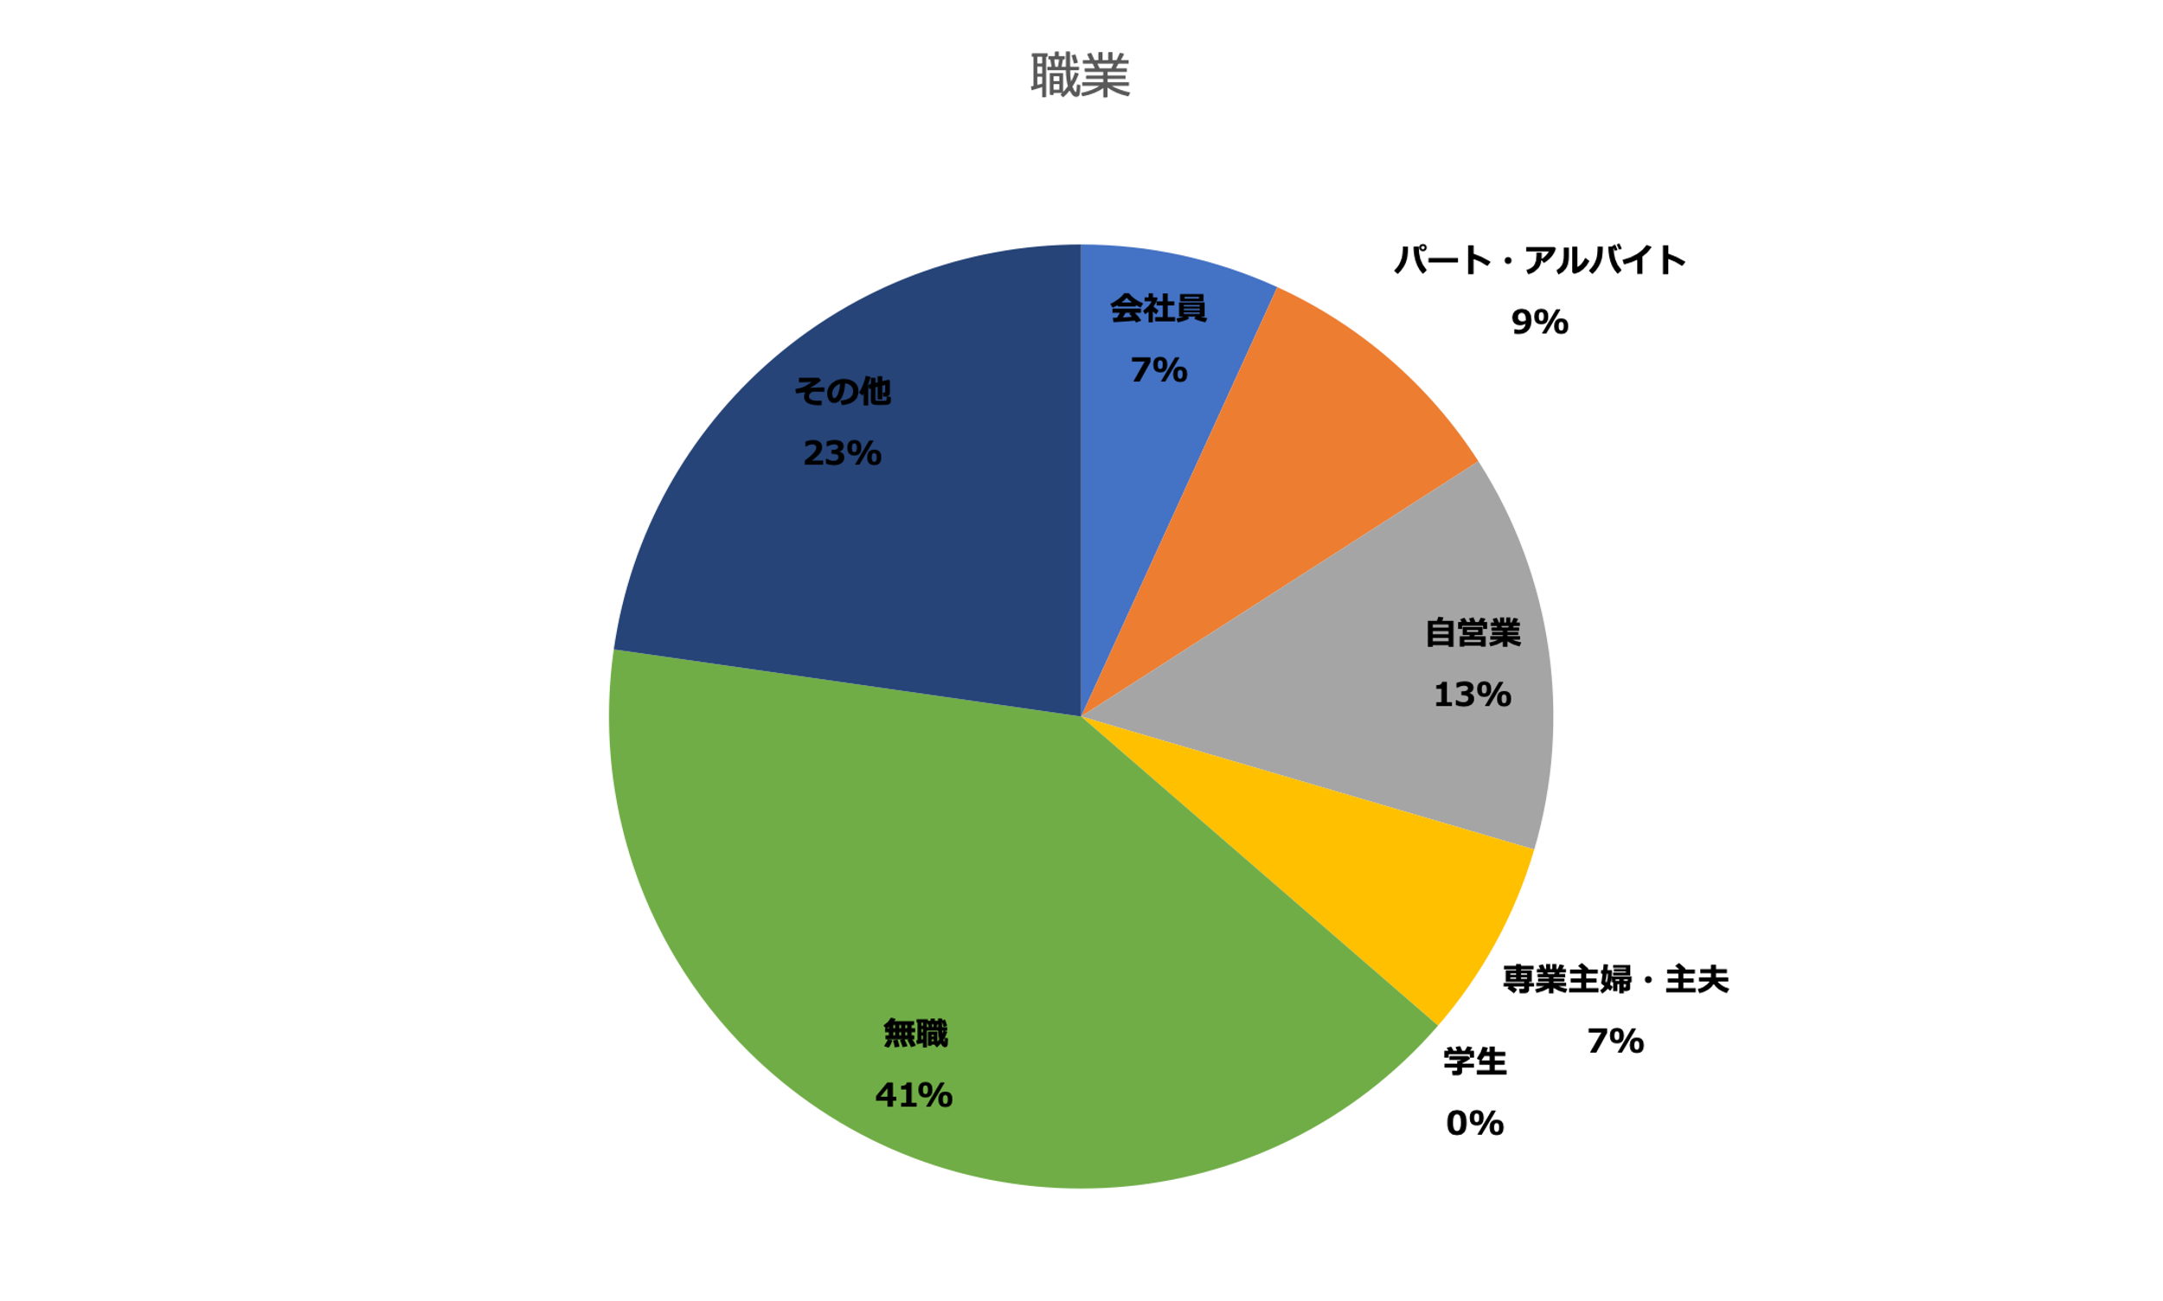
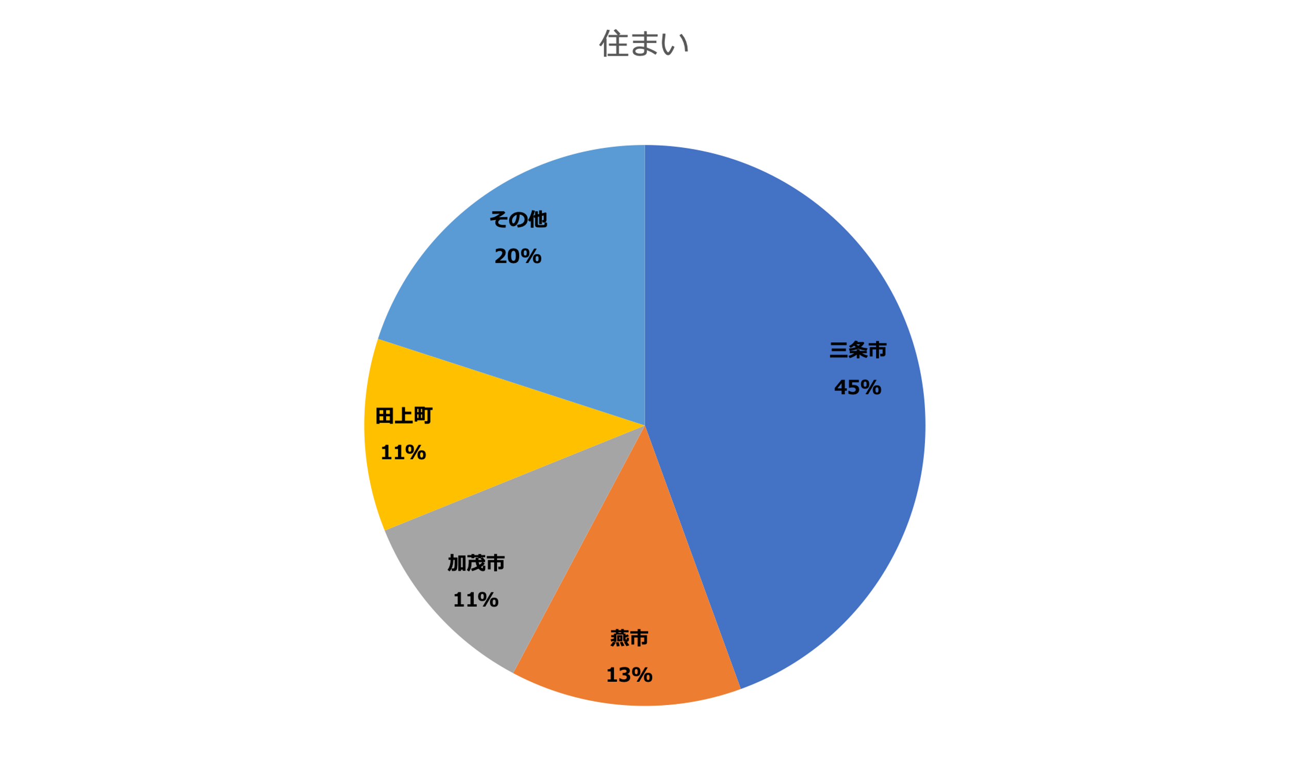
アンケート回答者の属性
■年代
■職業
■住まい

Slide 19
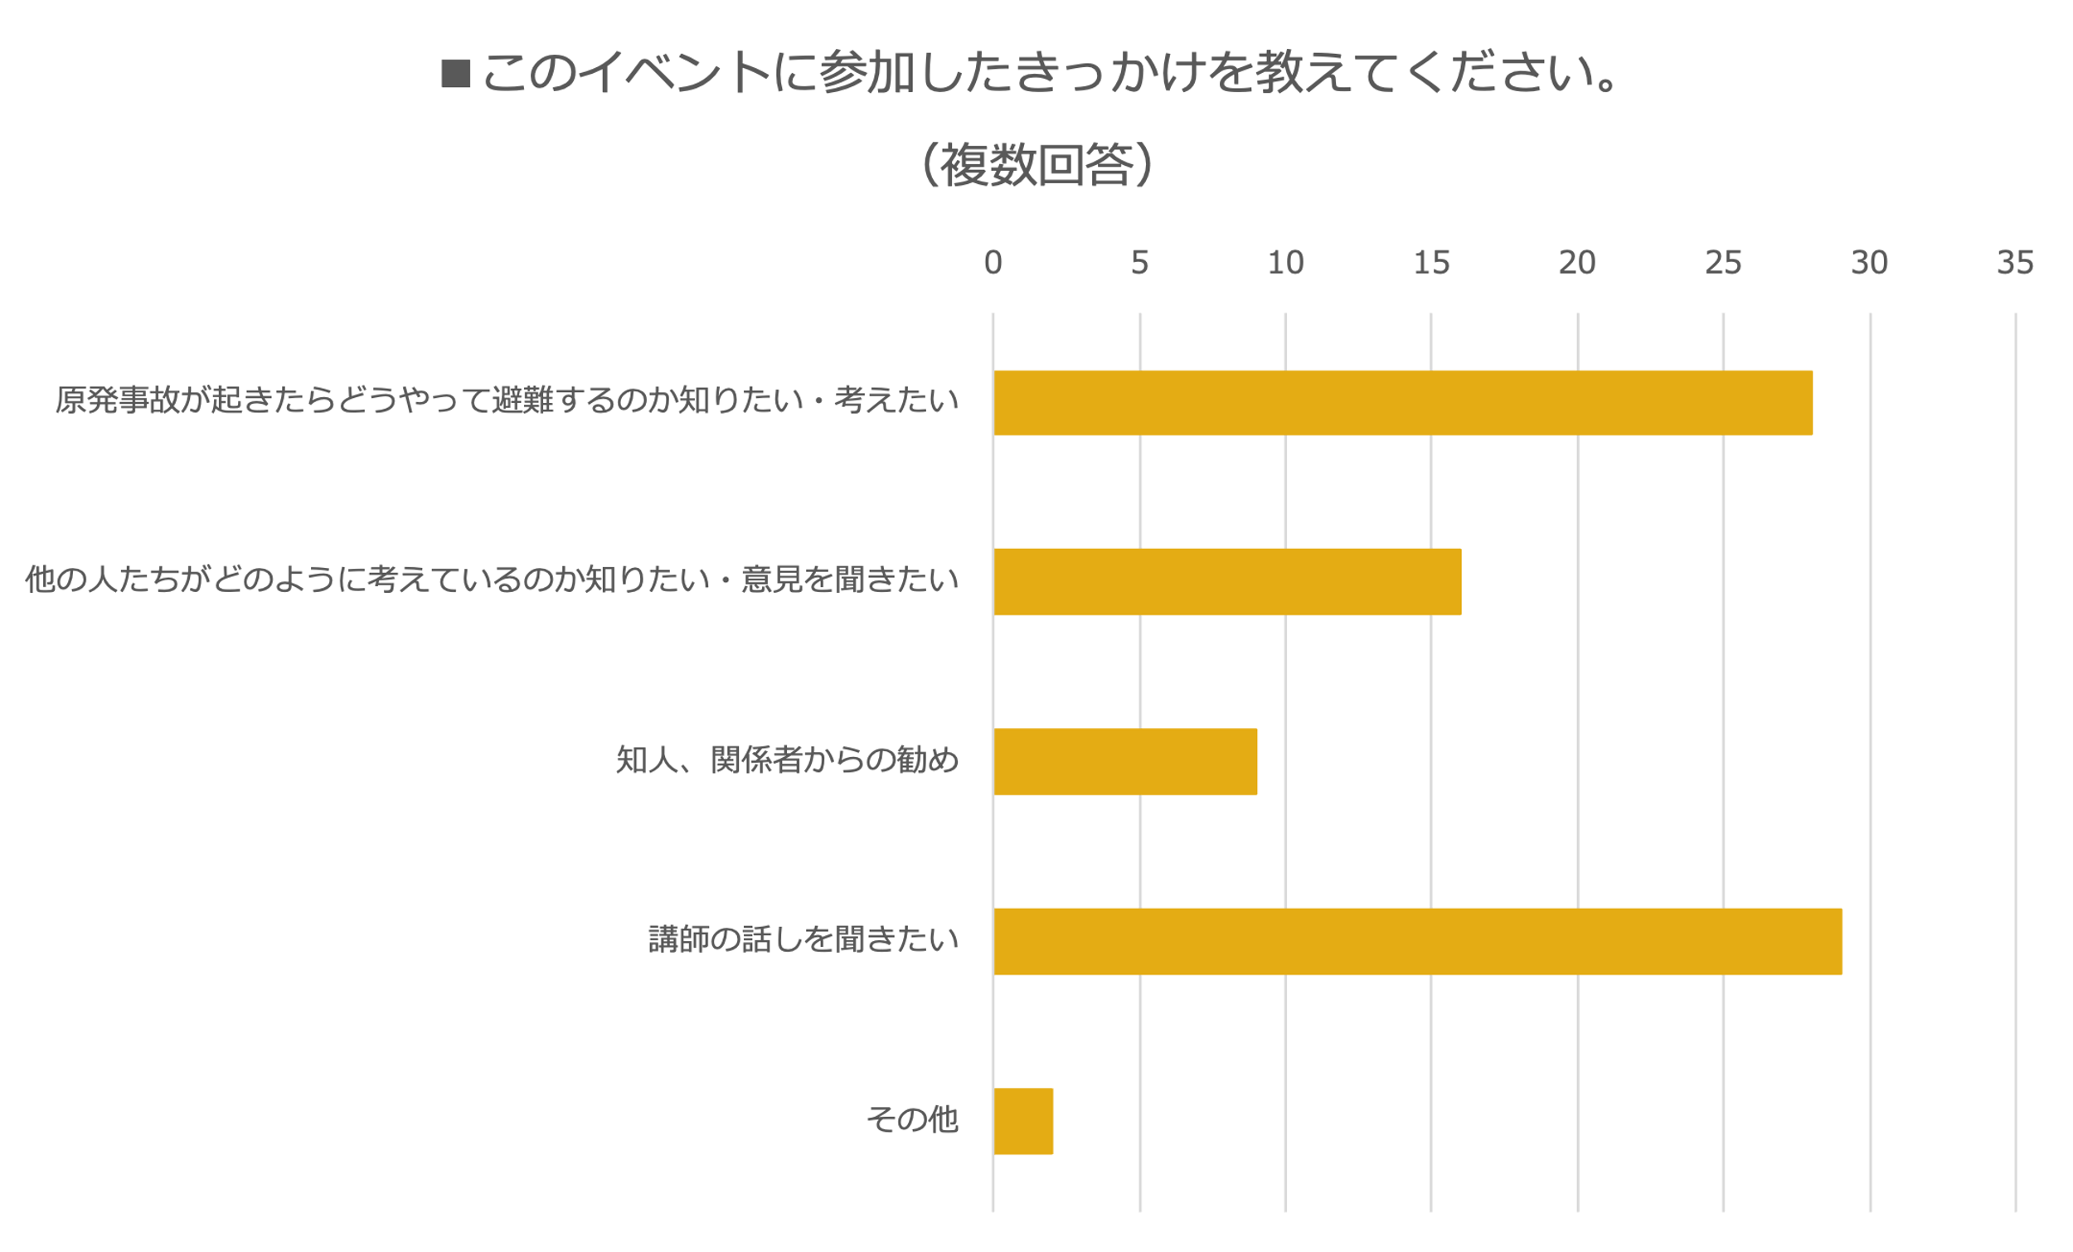
このイベントに参加したきっかけを教えてください。 （複数回答）
「講師の話を聞きたい」が参加動機として最も多かった。

Slide 20
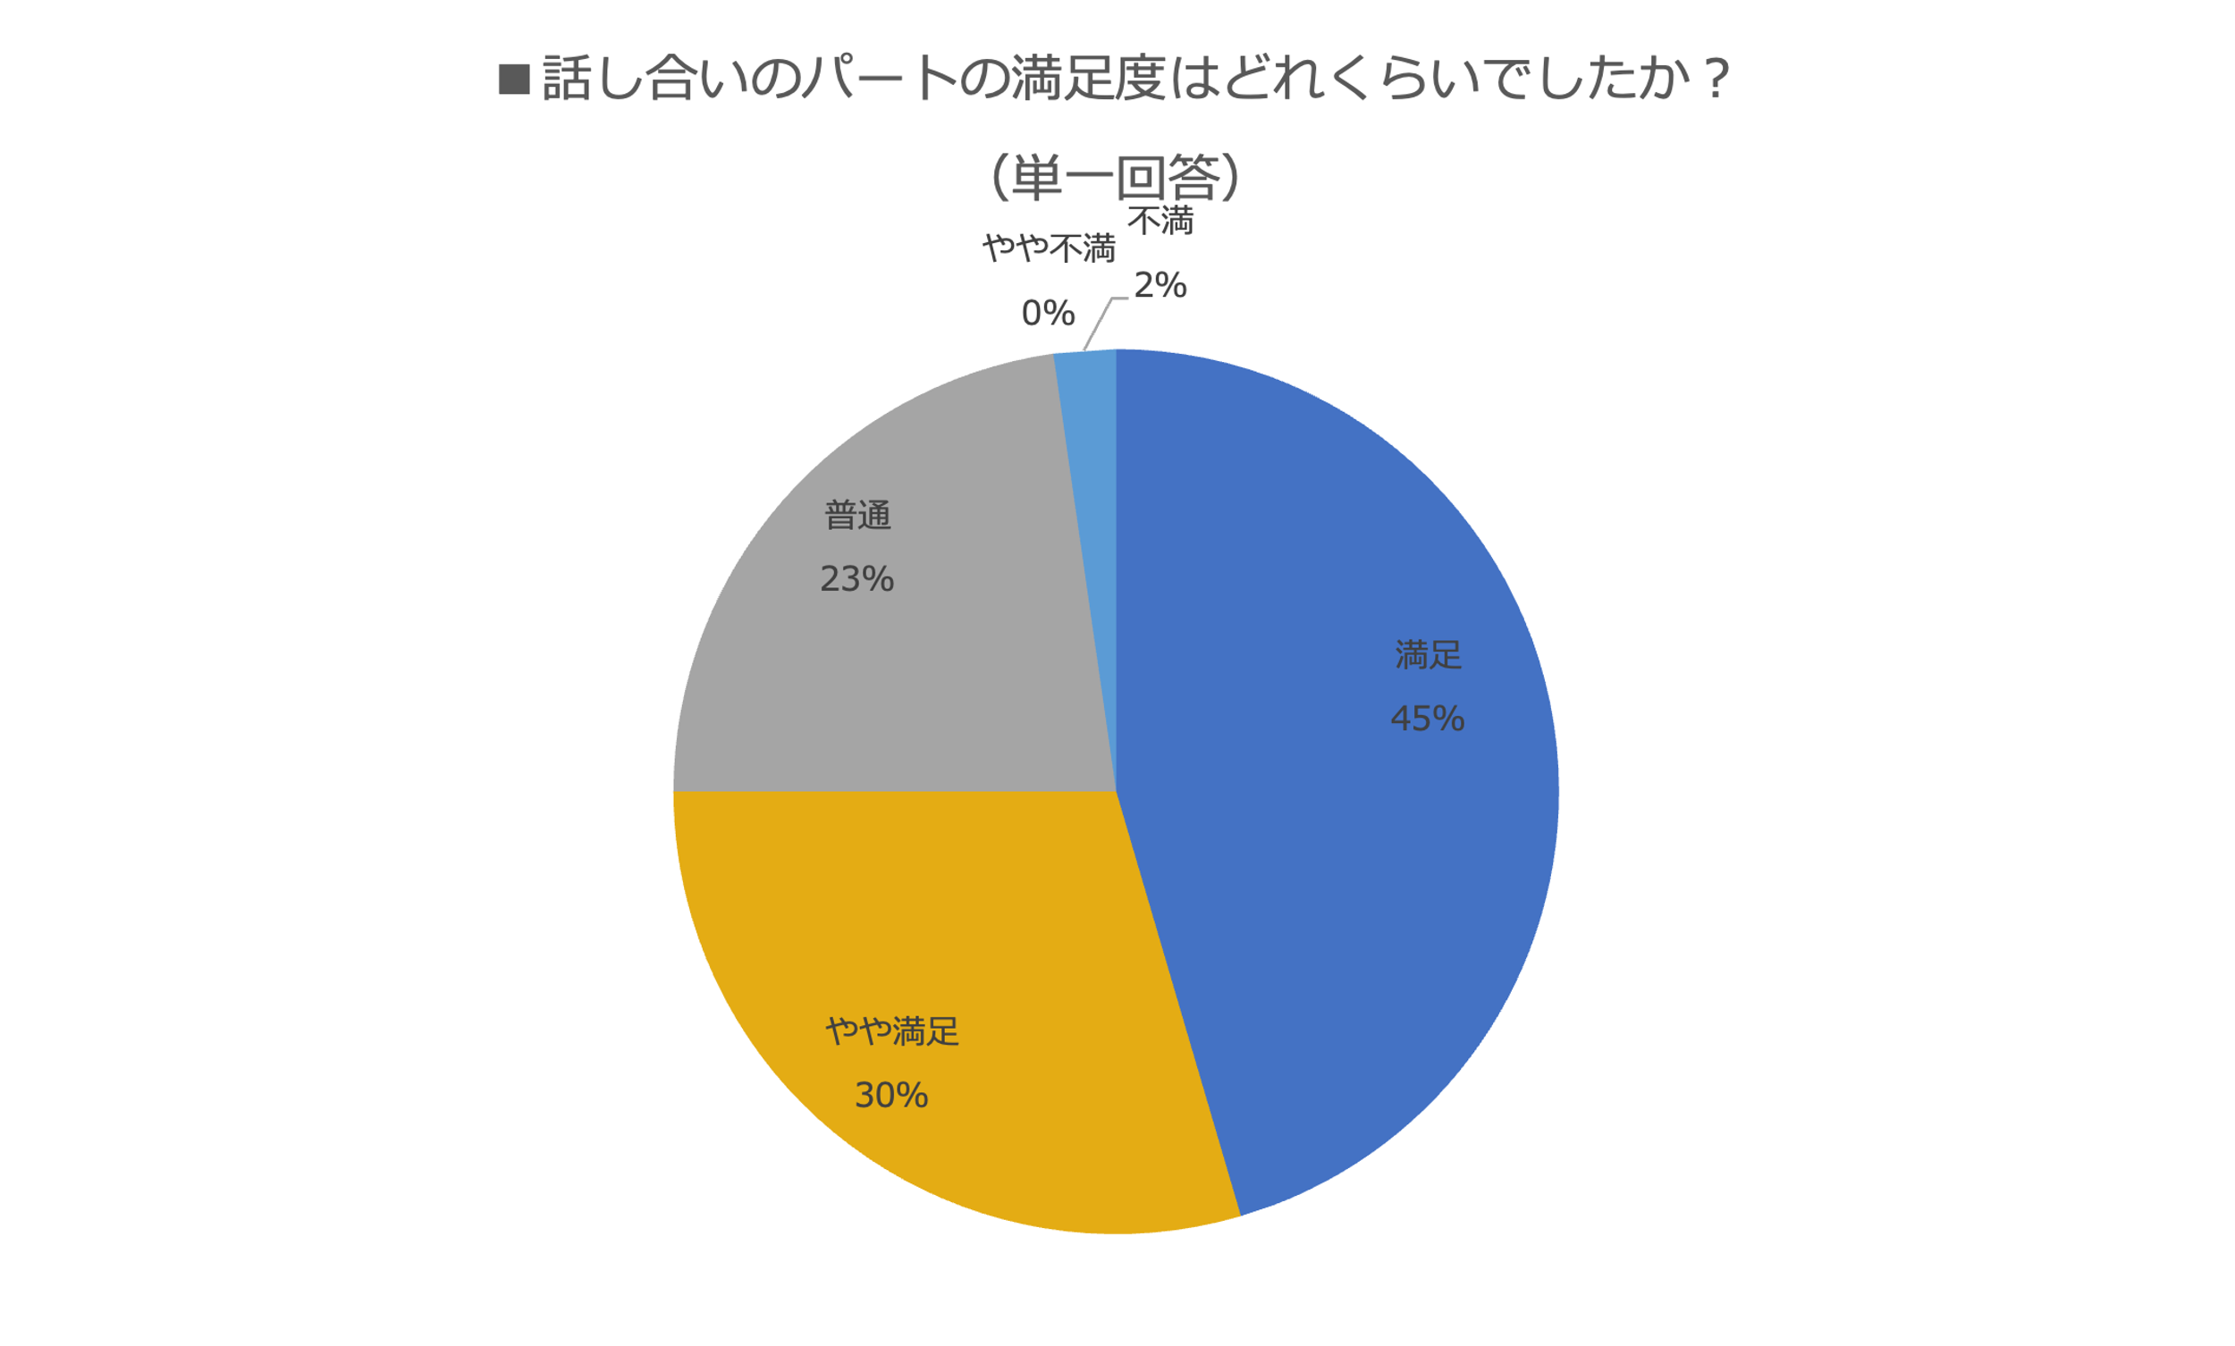
話し合いのパートの満足度はどれくらいでしたか？ （単一回答）
「満足」「やや満足」の合計で75％となった。

Slide 21
話し合いパートの感想（よかったこと・改善点など）を教えてください。
NO | 内容
1 | 具体的な話でよかった
2 | 久しぶりのグループ討議ができて大変よかった。「結局事故が起きれば避難はできない」との結論だった
3 | もっと真剣に考えていかなければならない。避難はできない。原発は絶対反対していかなければならない
4 | 時間の関係でひととおり話をして終わった。地域での一般の災害避難の話し合いの時に原発事故を提起していきたい
5 | 原子力災害について聞けてよかった
6 | 講師の話を聞くだけのつもりでしたが、避難のルートとかの話もありとても勉強になりました。
7 | より具体的なイメージをもって考えられるようになった
8 | 各人の居住地からどう避難シミュレーションするか具体的に考えることができた。良い機会になった
9 | 講師のお話であらためて原発の怖さを学んだ。話し合いは、他のグループからの声を聞きたかった。屋内退避できない人もいる、放射能を少なからず屋内退避でもあびる。東電は県民をばかにしている、避難さえすれば大丈夫という人毎に考えている事にいらだちあり。
10 | お互いに理解が深まって良かったと思う。初めて会う人と話ができて
11 | 拡散シミュレーションの図が良かった
12 | 資料もあり良かったです
13 | 資料の作成された背景が少しながら理解できて良かった
14 | よかった
15 | 避難訓練の前段階が全くの虚構であることが分かった
16 | 具体的に考えられてよかった。車がないと逃げられないから家にいるしかない
17 | 不明からある程度の想定が理解できたこと
18 | 郡山からの避難経験が聞けてよかった
19 | 「ヒナン」に自分が少し近づいた
20 | ホームページもあるようなのでこれからも勉強したい
21 | 内容はわかりやすく良かった
22 | 状況の想定があいまいでテーブルでの話し合いも
23 | 具体的なシミュレーションをみると三条市が一日で避難しなければならないこと、長岡の人たちを受け入れる余裕なんでない事がよくわかった。事故が起きた時にどうするのか考えるきっかけになってよかった
24 | 上岡さんの話は大変わかりやすかった
25 | 原子力災害の○○性 ヒバクしないヒナン
26 | 個々の事情は多すぎて一つには方向づけえきない。講師の説明は細かい所を言われていて良かった

Slide 22
そのほか言い残したこと・今後の展望
NO | 内容
1 | つるし上げとかそういう形でなく防災行政の担当者と話をする機会があった方がいいと思いました。
2 | 原子力は最大の人権侵害 このような事がまかり通るなら戦争に近づくことになる
3 | 地域で話す必要あり
4 | 三条市原子力防災計画策定あたって、市民も参加できるシステムを構築してもらいたい。市に要望すること→市主催のワークショップの開催
5 | 自治会等でも原子力災害について話題にできると良いと思った。
6 | 「チャイナ・シンドローム」はフィクションと思っていましたが、最近実話がベースと知りました。 カレン・シルクウッドという原発労働組合長が告発資料を持って新聞社へ向かう途中、事故で死亡。書類は消えていた。
7 | この度は報告の機会を与えていただき本当にありがとうございました
8 | 屋内退避いつまでやるの？暑かったり寒かったり窓も開けられず暖房も聞かない、水道はどうなっている？屋内と死ねというの？
9 | スピーディーの活用と公表は必要だと思います。
10 | ①放射能が出た時に逃げ場所はあるのか、建物の中は安全か ②事故時の風向きがこの地図通りかどうか ③佐渡島に向かってきた時はどうしたらいいか ④放射能の汚染の影響は？農業は？自然は？
11 | 人間が管理できない原発はだめだ
12 | 完全な避難計画が無いことがよくわかった
13 | 再稼働は反対 しかし避難するなら市全体で避難できる条件、バスを開通する
14 | より多くの方に原発の怖さを知って欲しいし、考えて欲しい
15 | 放射能に色をつけて欲しい要望をとり入れていただいてよかった
16 | 原発はいらない、神に祈るしかない、正しい知識を得ることが大事 特に若い人を子供達に教えることが必要
17 | とにかく、国、東電は信用ならない 原発は早期に廃炉とすべき！
18 | 広く、県民へアピール
19 | 安全でないので廃炉にする
20 | 情報の正しい伝達はどこで早く聞きだせるのか？
21 | 条件の想定できないなかでの計画はできない
22 | 原発廃止

Slide 23
新潟での結果
開催日：2024年9月14日

Slide 24
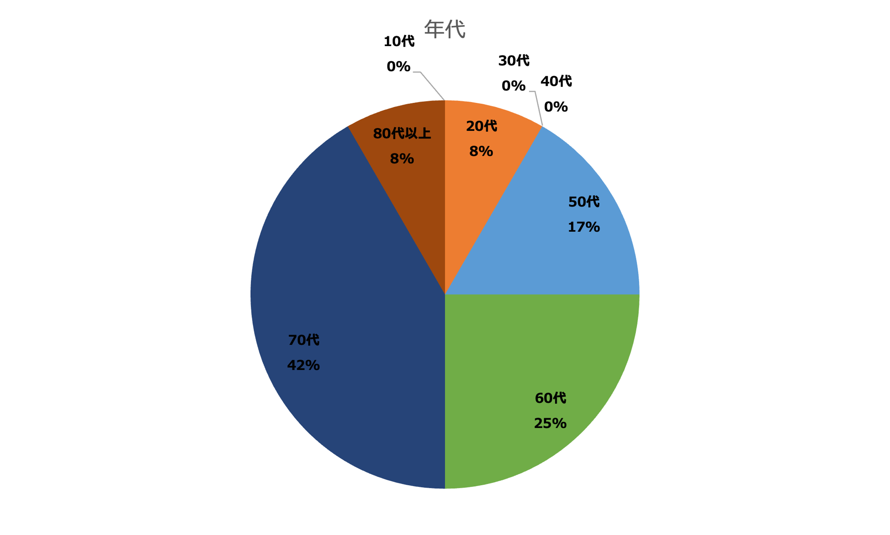
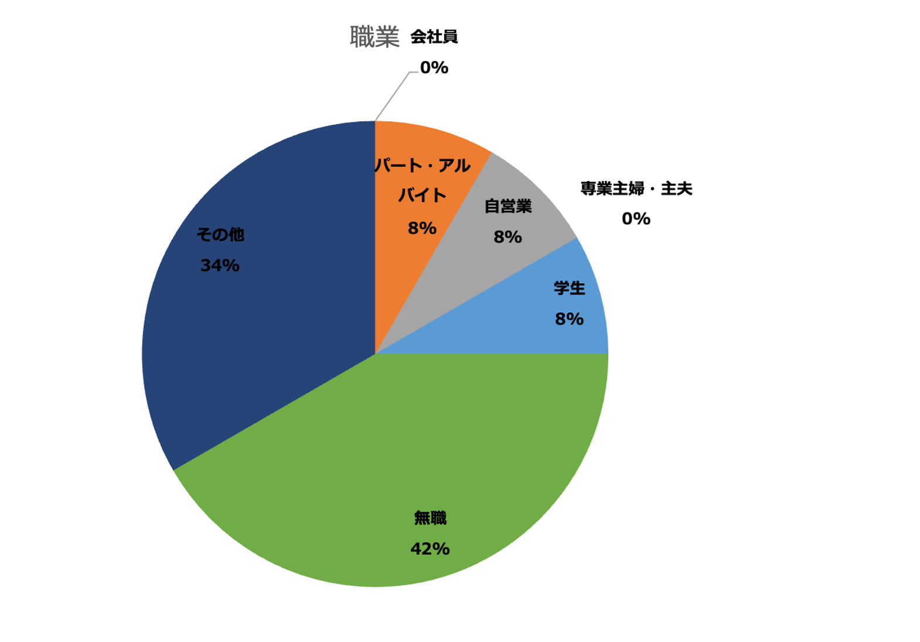
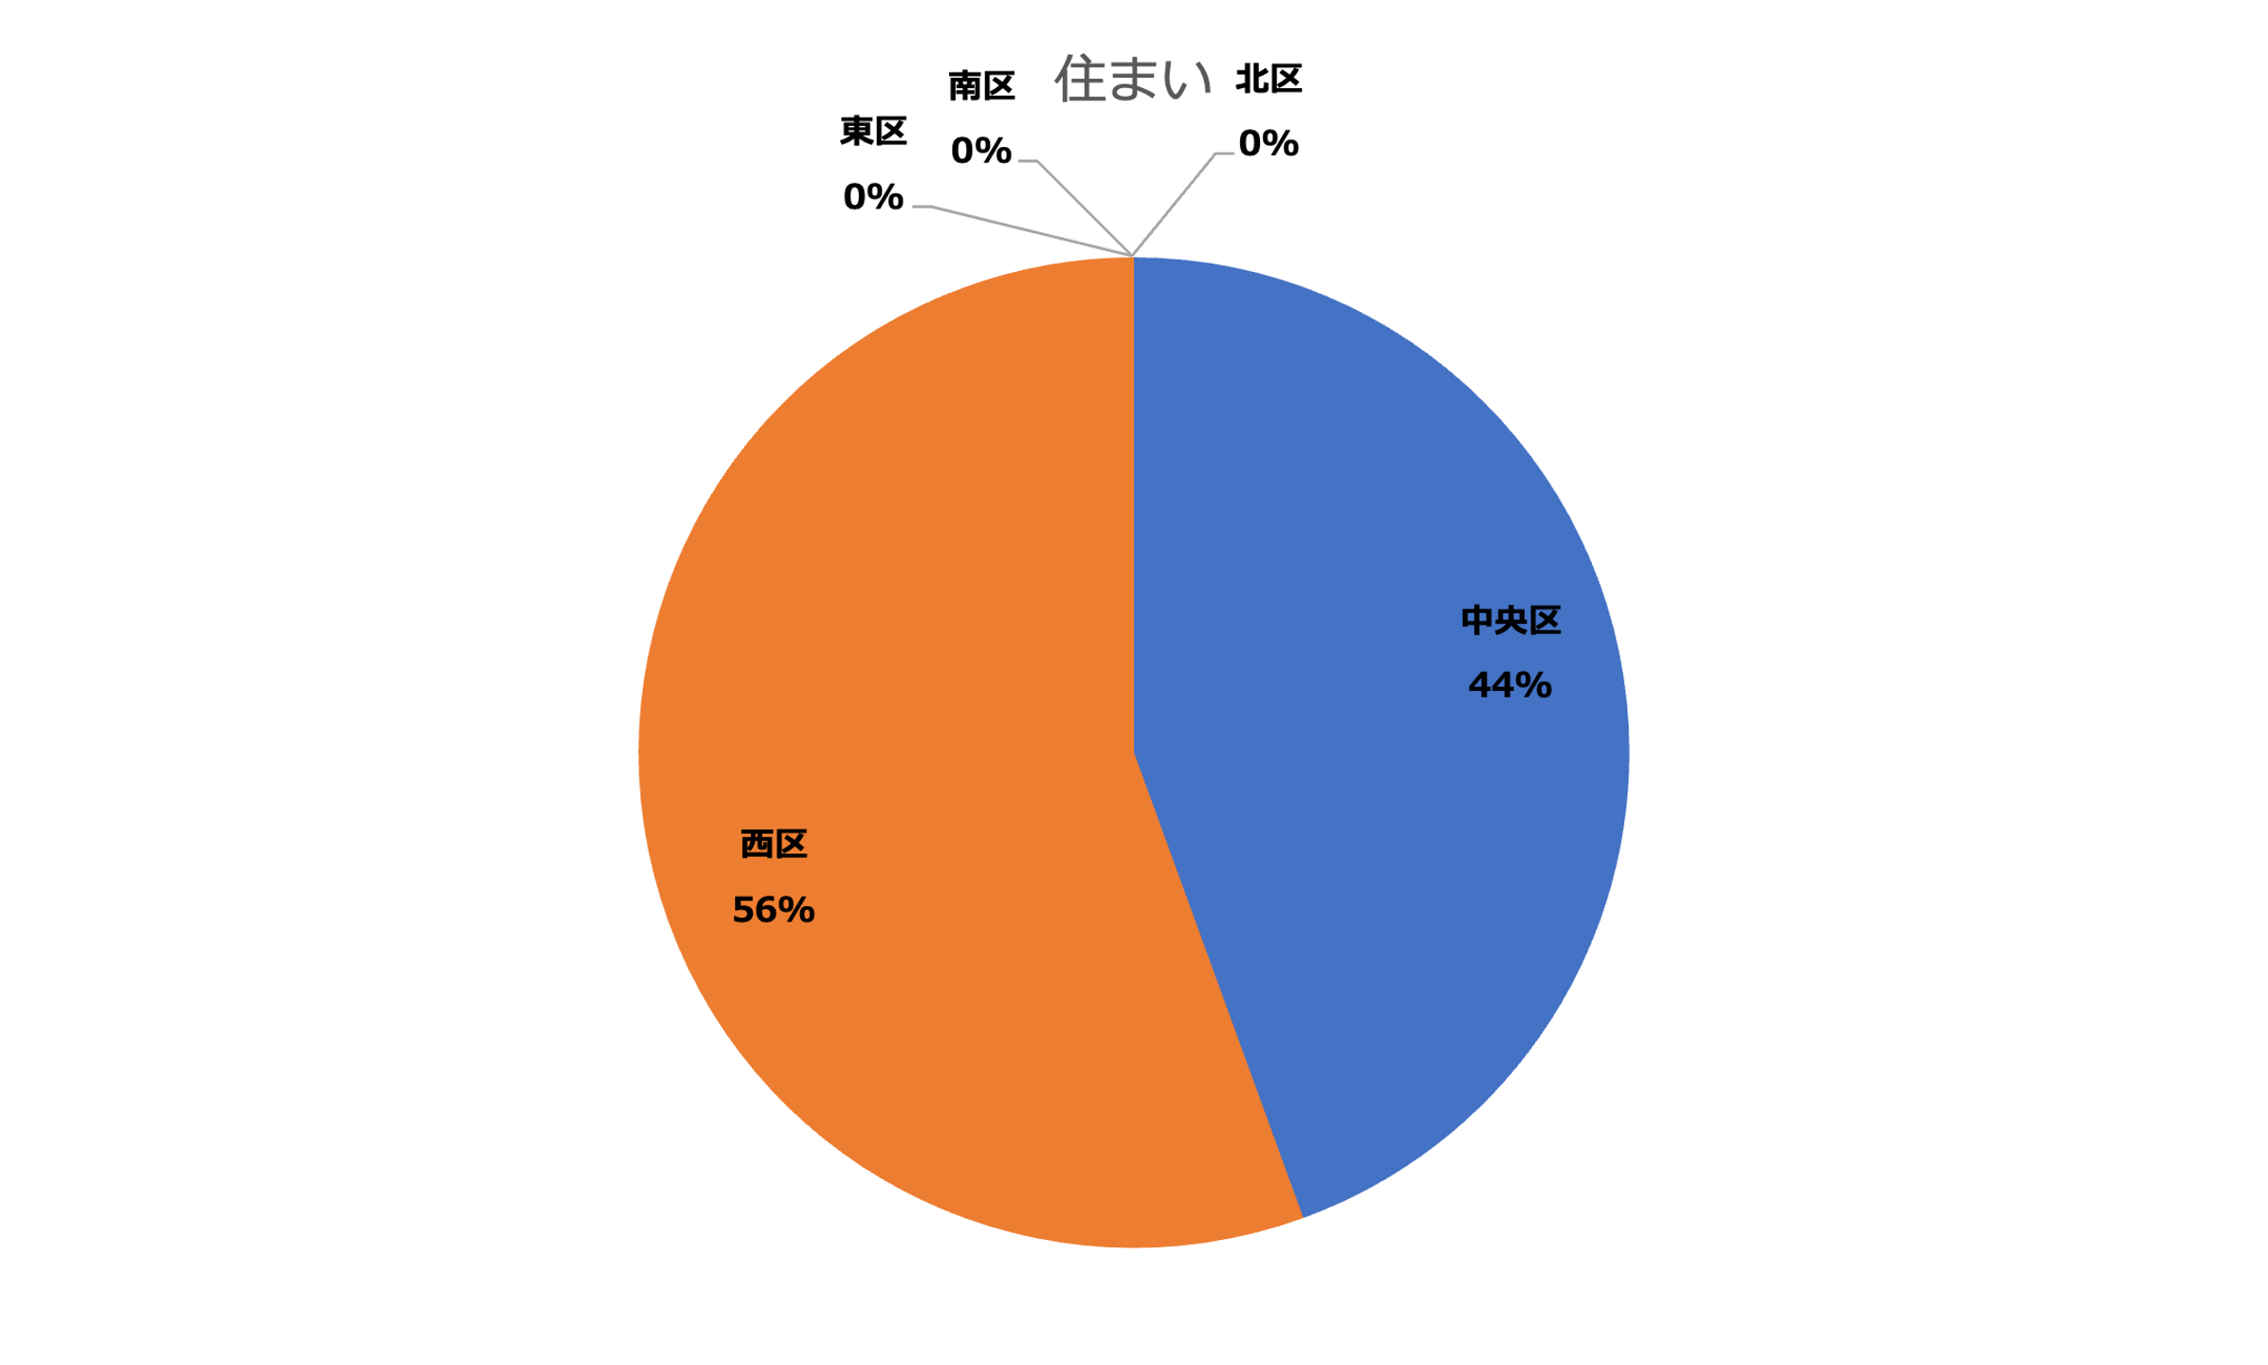
アンケート回答者の属性
■年代
■職業
■住まい

Slide 25
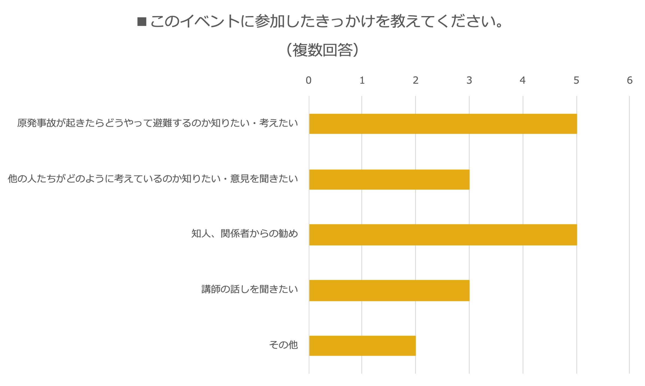
このイベントに参加したきっかけを教えてください。 （複数回答）
「原発事故が起きたらどうやって避難するのか知りたい・考えたい」と「知人、関係者からの勧め」が参加動機として最も多かった。

Slide 26
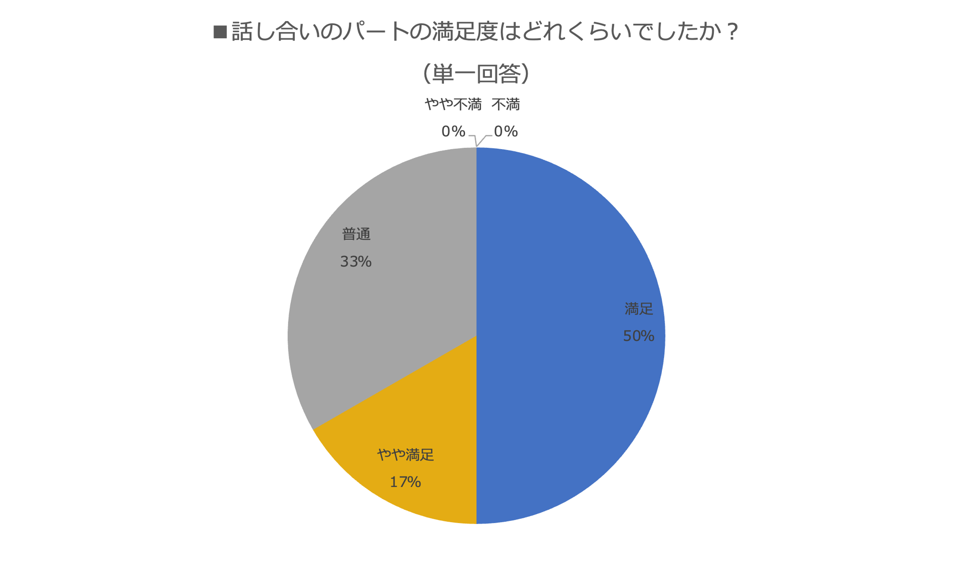
話し合いのパートの満足度はどれくらいでしたか？ （単一回答）
「満足」「やや満足」の合計で67％となった。

Slide 27
話し合いパートの感想（よかったこと・改善点など）を教えてください。
NO | 内容
1 | 自分の生前のことも聞けてよかった
2 | よかったと思います。
3 | 素直に話合えてよかった
4 | グループが原発反対運動に関わっている人たちであった。
5 | 他のグループの意見も聞けてよかった。
6 | 具体的に避難を考えられたこと 複合災害となれば避難は無理だと感じた
7 | シミュレーションをする発想がなかったので、大変良い機会となった
8 | 原発事故の避難はとても現実的でないことが理解できた
9 | 避難を考えるにしても想定することにどれだけ対応できるのか。 自分の 考えとおりに進まないだろうということだけが確かであるという。 矛盾と呼ぶにもあまりにも大きすぎる問題である。
10 | いろいろ言っているが避難はできない。 所詮は絵に描いた餅

Slide 28
そのほか言い残したこと・今後の展望
NO | 内容
1 | いくらシミュレーションしても前提条件が仮定でほぼなってみないとわからないと思った
2 | UPZ外からの避難について
3 | 避難所の改善を！！
4 | 事故が発生した場合のSNSの管理。 災害弱者への対応はできるのか
5 | この様な市民検証の場を更にすそのを広げて 開いていくことが重要であると思う。

Slide 29
上越での結果
開催日：2024年12月15日

Slide 30
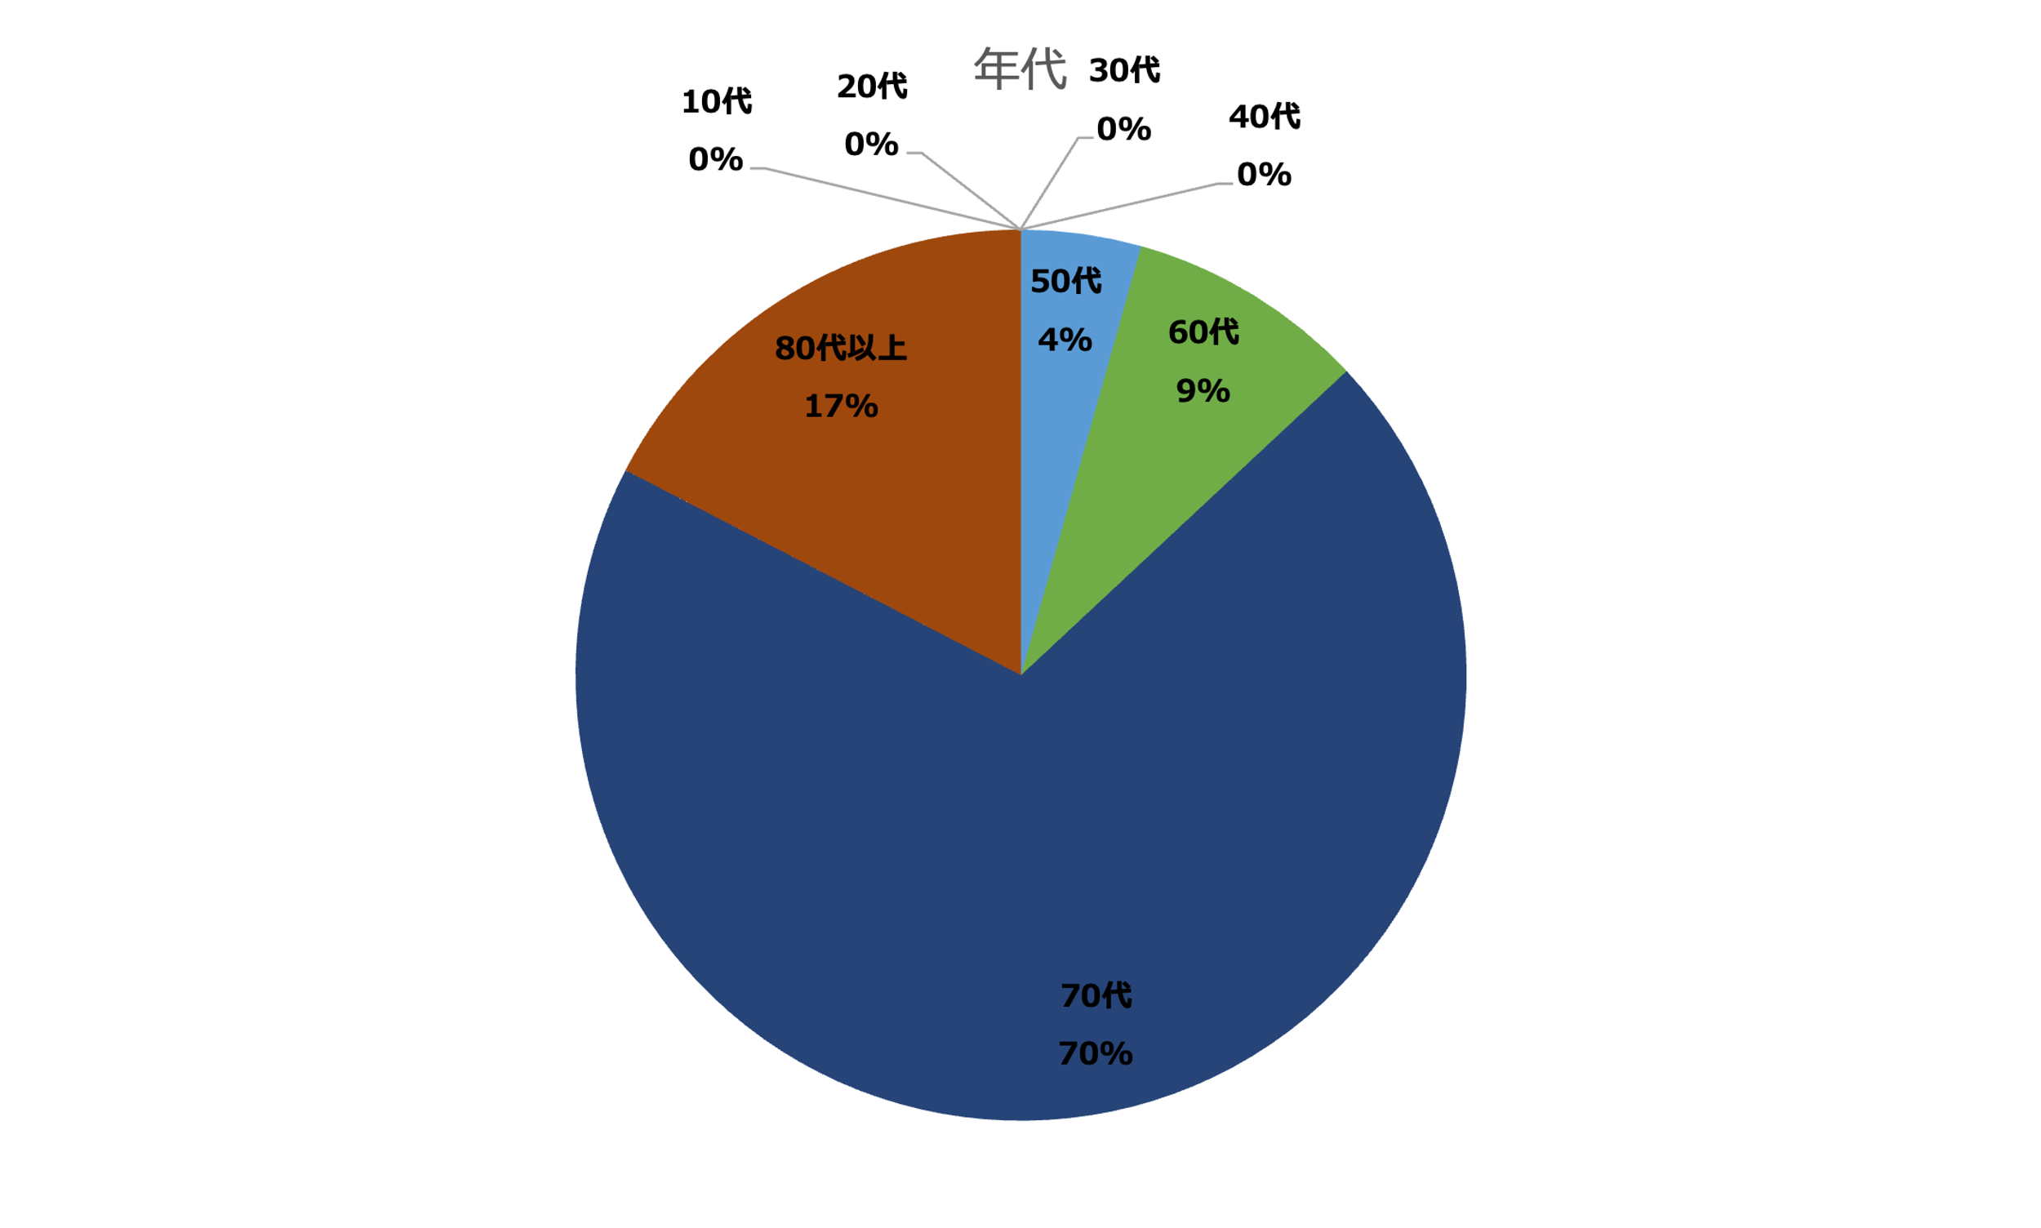
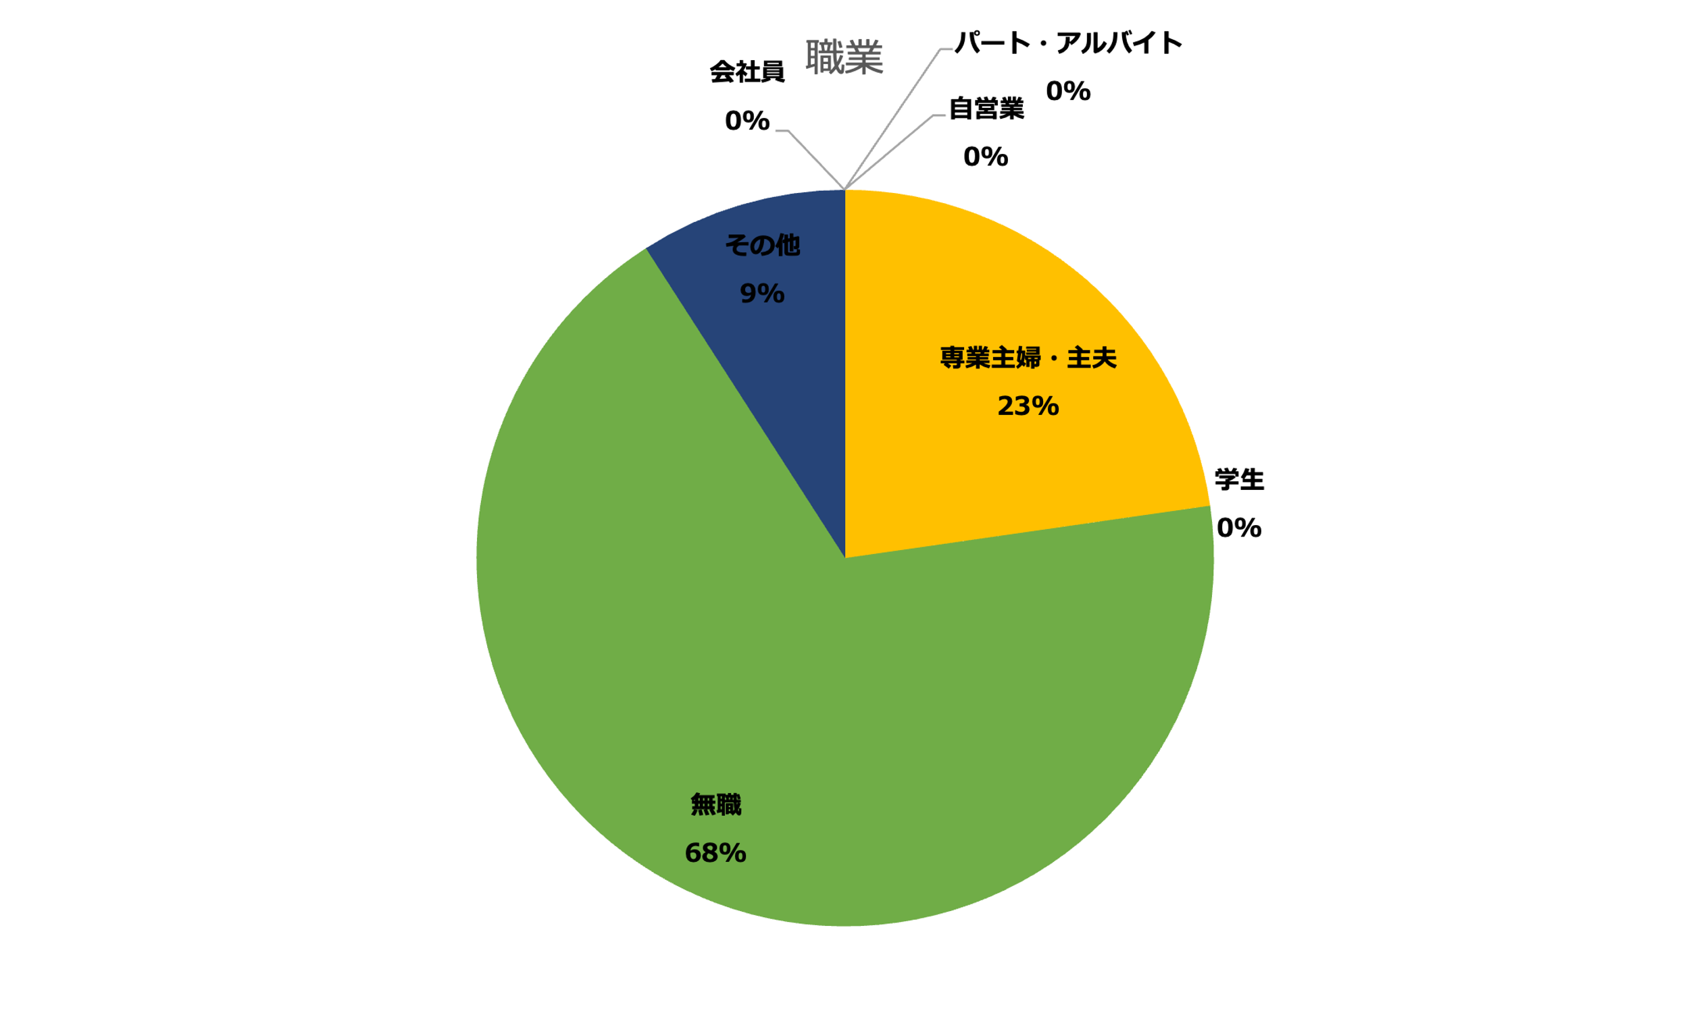
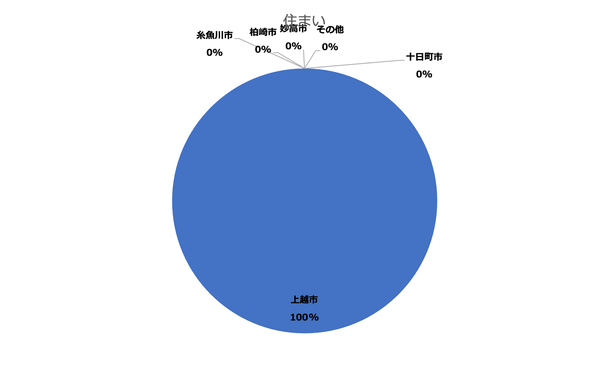
アンケート回答者の属性
■年代
■職業
■住まい

Slide 31
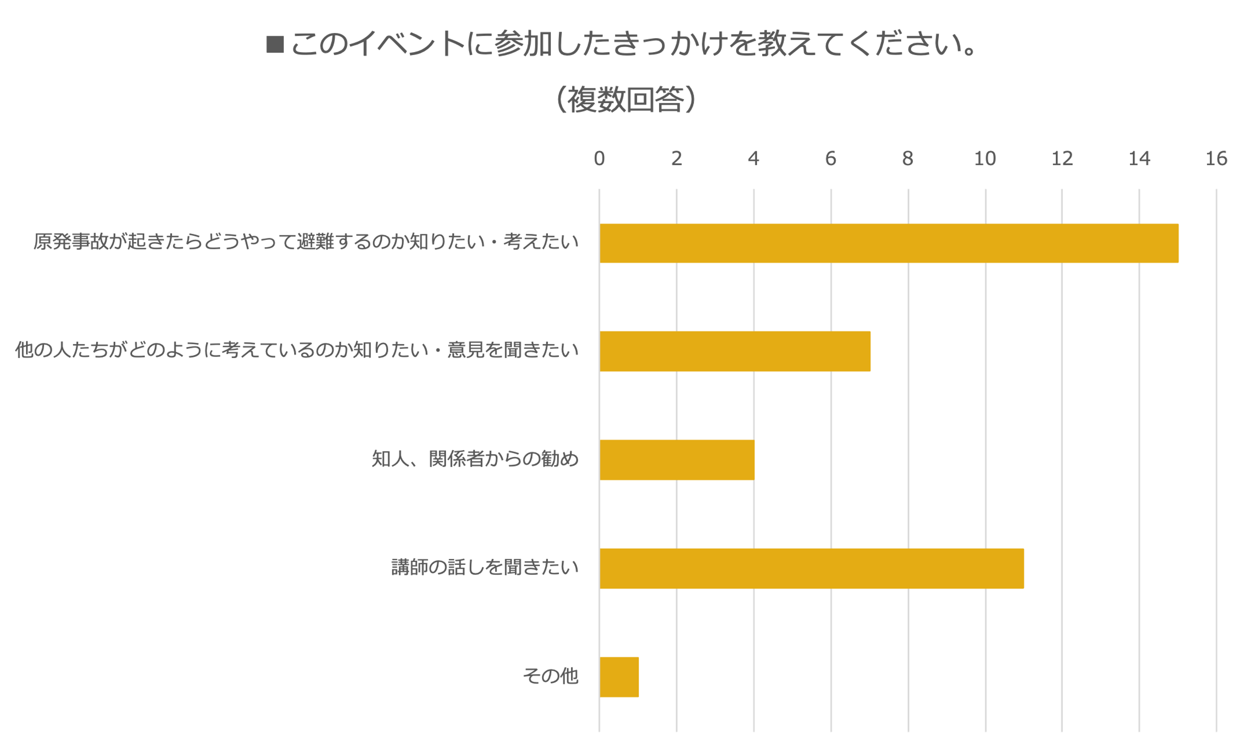
このイベントに参加したきっかけを教えてください。 （複数回答）
「原発事故が起きたらどうやって避難するのか知りたい・考えたい」が参加動機として最も多かった。

Slide 32
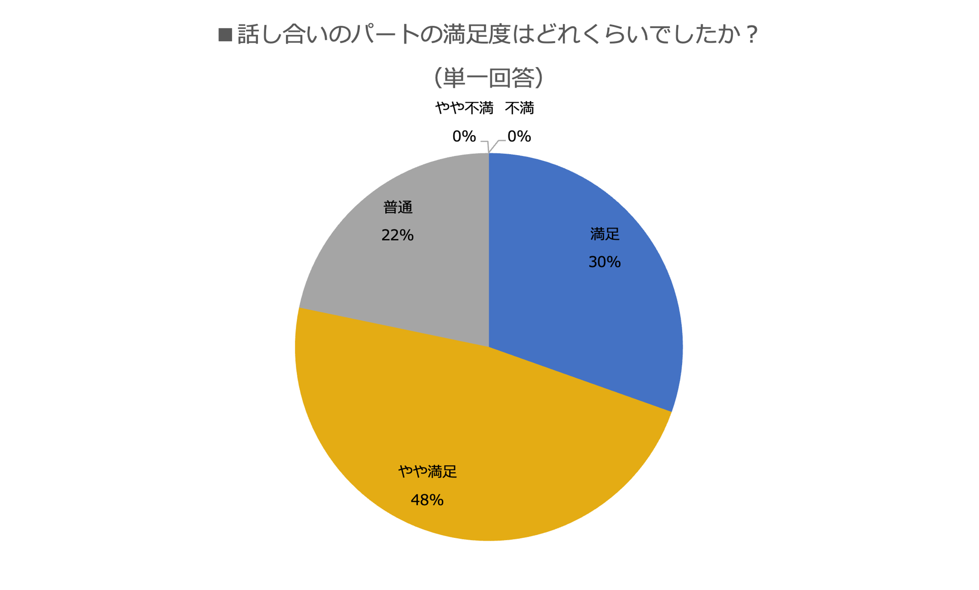
話し合いのパートの満足度はどれくらいでしたか？ （単一回答）
「満足」「やや満足」の合計で75％となった。

Slide 33
話し合いパートの感想（よかったこと・改善点など）を教えてください。
NO | 内容
1 | 親しい人達のグループ討論だったが、初めての討議であったが有意義な時間だった
2 | 0
3 | 不安、心配を話し合えてよかった
4 | 風向きによって（山がある）変化するので情報が大事。原発事故が起きたとき→チェルノブイリ並の対応が必要
5 | 不安に思っている方々の率直な話を聞くことができ大変良かったです。専門的な話をお聞きでき、他の人にも話せることは伝えたいと思いました。
6 | こちらに来るまではどう避難するか？とお聞きしようと思ってましたが、答えが出ました
7 | 周辺市町村、県との連携をあらかじめ計っておく。様々な状況が考えられ、全てのシミュレーションは可能なのか？行政はしっかりと可能な対処方法を研究うしてほしい
8 | 話し合いが良かった
9 | 避難経路の確認ができた
10 | 考えられないくらい不透明なテーマなので、バンザイ状態だが、身近な近所の人、地域の人と話せる場がすごく大切だと思う
11 | どうしたらいいかの想定がとても難しいと思いました
12 | 同じ地区の人と同席したので考えを共有できたこと
13 | 避難は難しい。
14 | よかった
15 | 話し合えば話し合う程、避難することが不可能とおもった
16 | ４人共、一生懸命に考えていることが分かりました
17 | 食料の確保、衛生用品の確保、どう考えても不安でノイローゼになりそう、結局家からでない
18 | どんなに聞いてもいいことが何もない。不安がつのるだけ
19 | 複合災害時のシミュレーションは描ききれないが、ある程度逃げ道は見えてきた気がする。状況によって複数の逃げ道を考えておくことが大事だと思った

Slide 34
そのほか言い残したこと・今後の展望
NO | 内容
1 | 今後も実施をしていただきたい
2 | 0
3 | 再稼働は阻止するしかありません。ベストをつくしたい
4 | 地域で避難に対しての考えをまとめていかないと、と思います
5 | 事故が起こった時、まず何を第一に考え行動するかをしっかり分かりたいです。
6 | もっと広く市民に訴えることを考える必要があるのでは
7 | 原発は稼働しない方がよい
8 | 若者がどう考えるか？若者への参加を期待したい
9 | 再稼働しないこと
10 | 結局は避難についても確信がもてないことだ。地震や津波は止められないが原発はとめられるのだから、廃炉を叫ぶとともに、まずは再稼働させないことだと思う
11 | 全県一斉デモ集会と行進をしてメディアやマスコミを使って日中に先進する！
12 | 東電をつぶす以外なし。原発は不要。県民投票条例に期待したい
13 | どんなにシミュレーションしても絶対とか確定的なことははっきりしてないので、とにかく安全な避難はないと思う。自分だけ生きのびるのではなく、みんながピンチの時は一緒に死ぬ覚悟でいることだと思った

Slide 35
長岡での結果
開催日：2025年2月24日

Slide 36
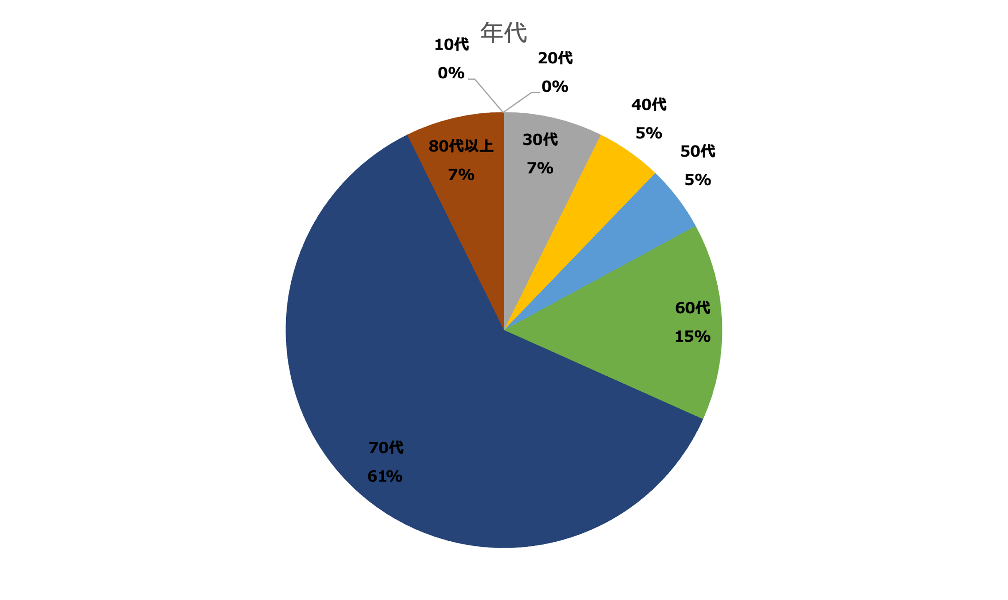
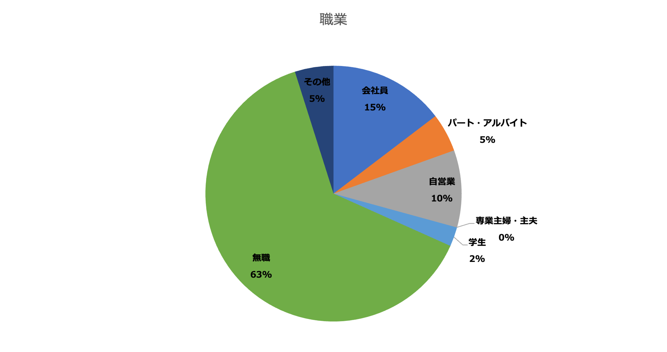
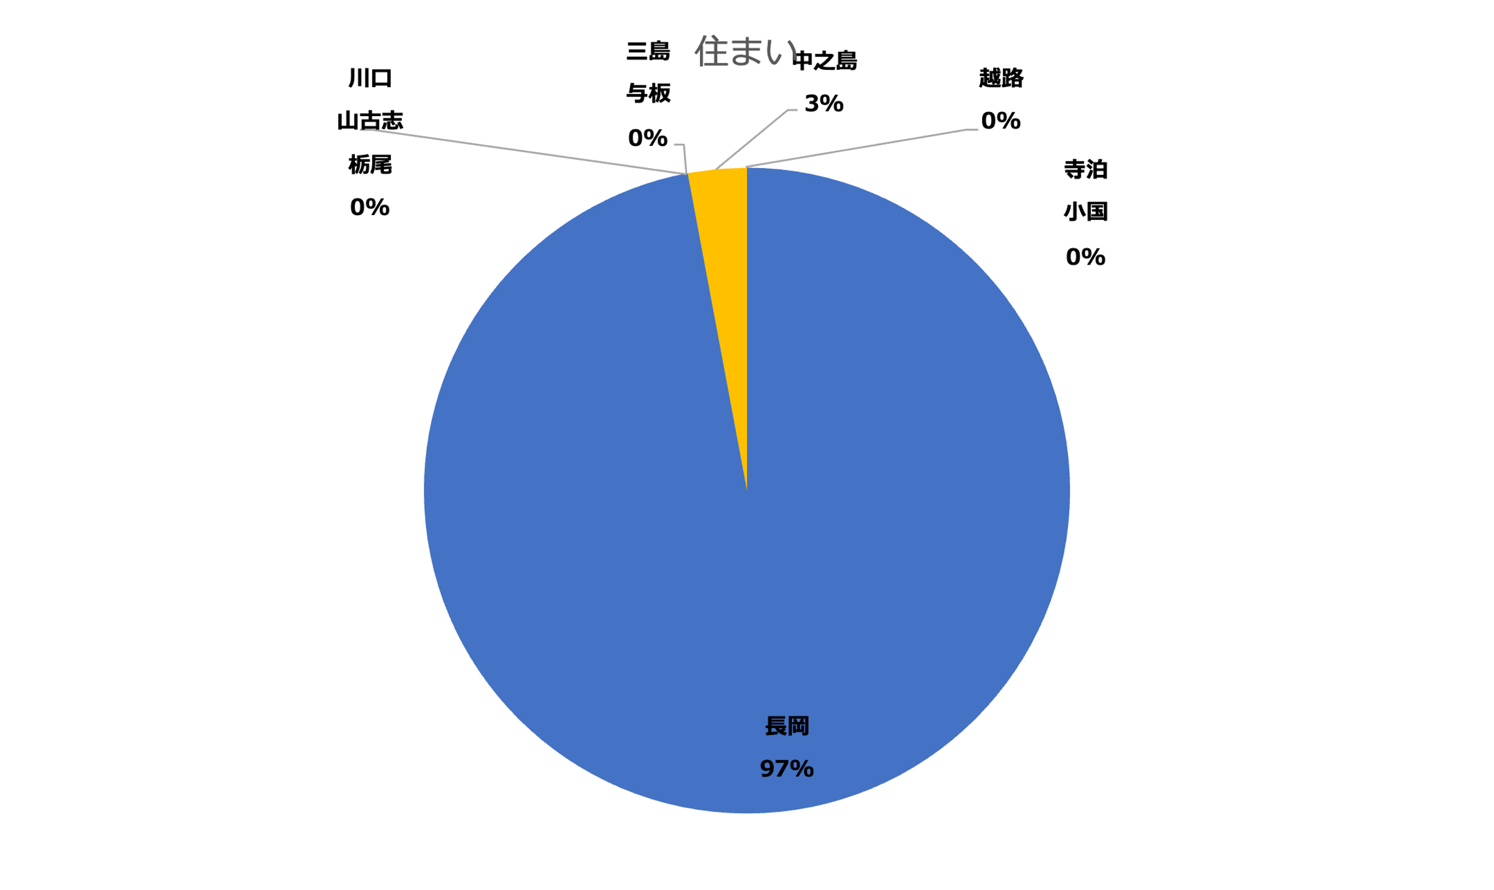
アンケート回答者の属性
■年代
■職業
■住まい

Slide 37
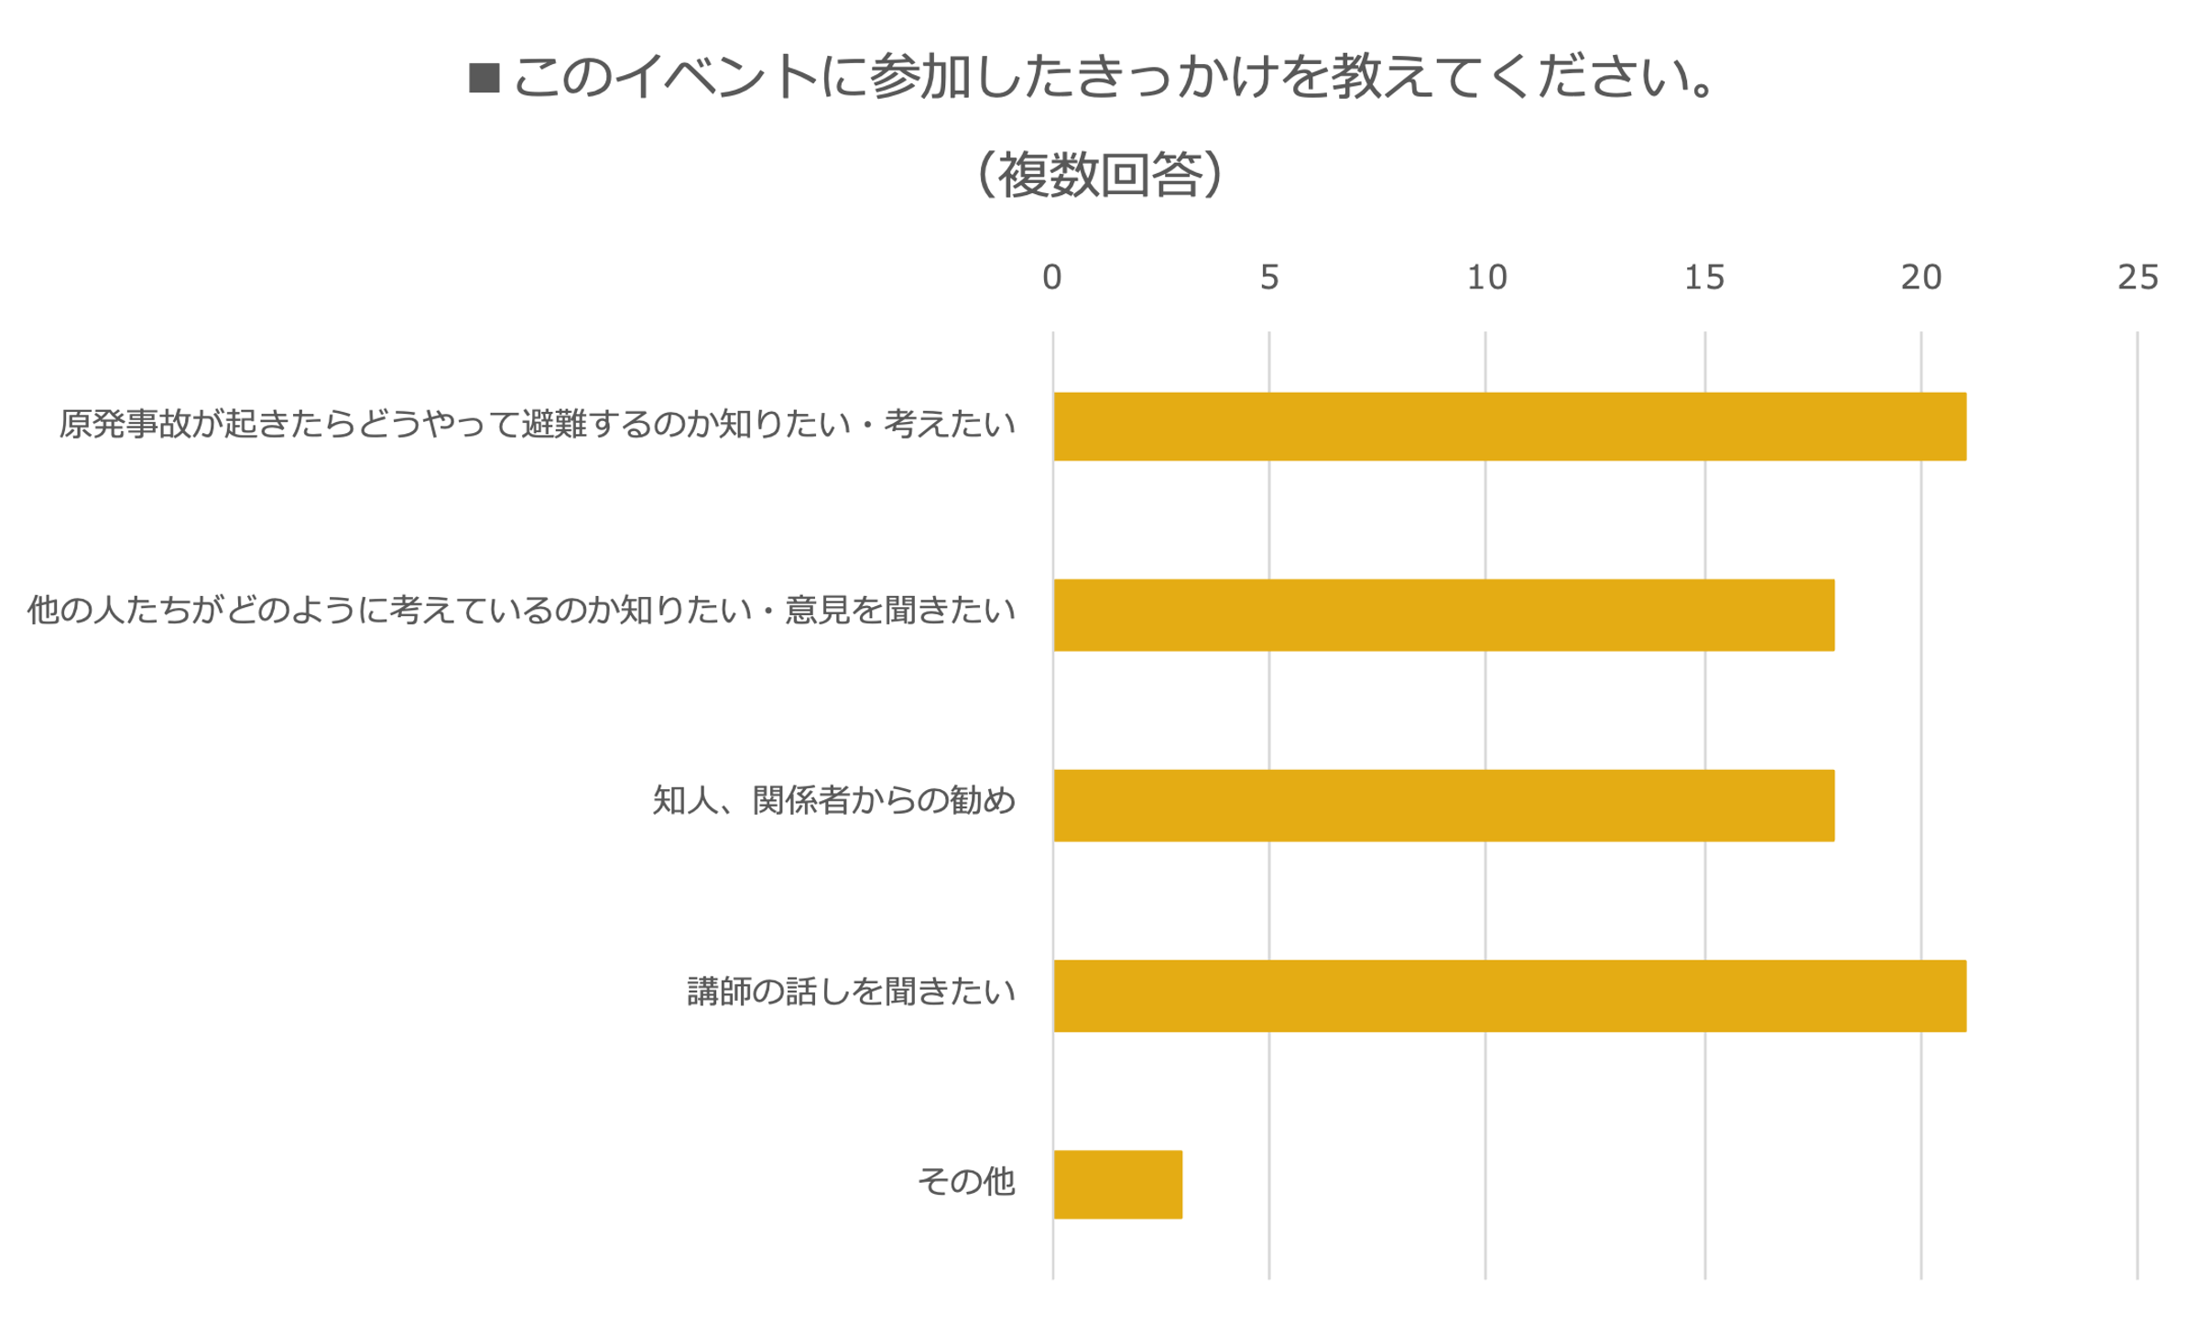
このイベントに参加したきっかけを教えてください。 （複数回答）
「原発事故が起きたらどうやって避難するのか知りたい・考えたい」と「講師の話を聞きたい」が参加動機として最も多かった。

Slide 38
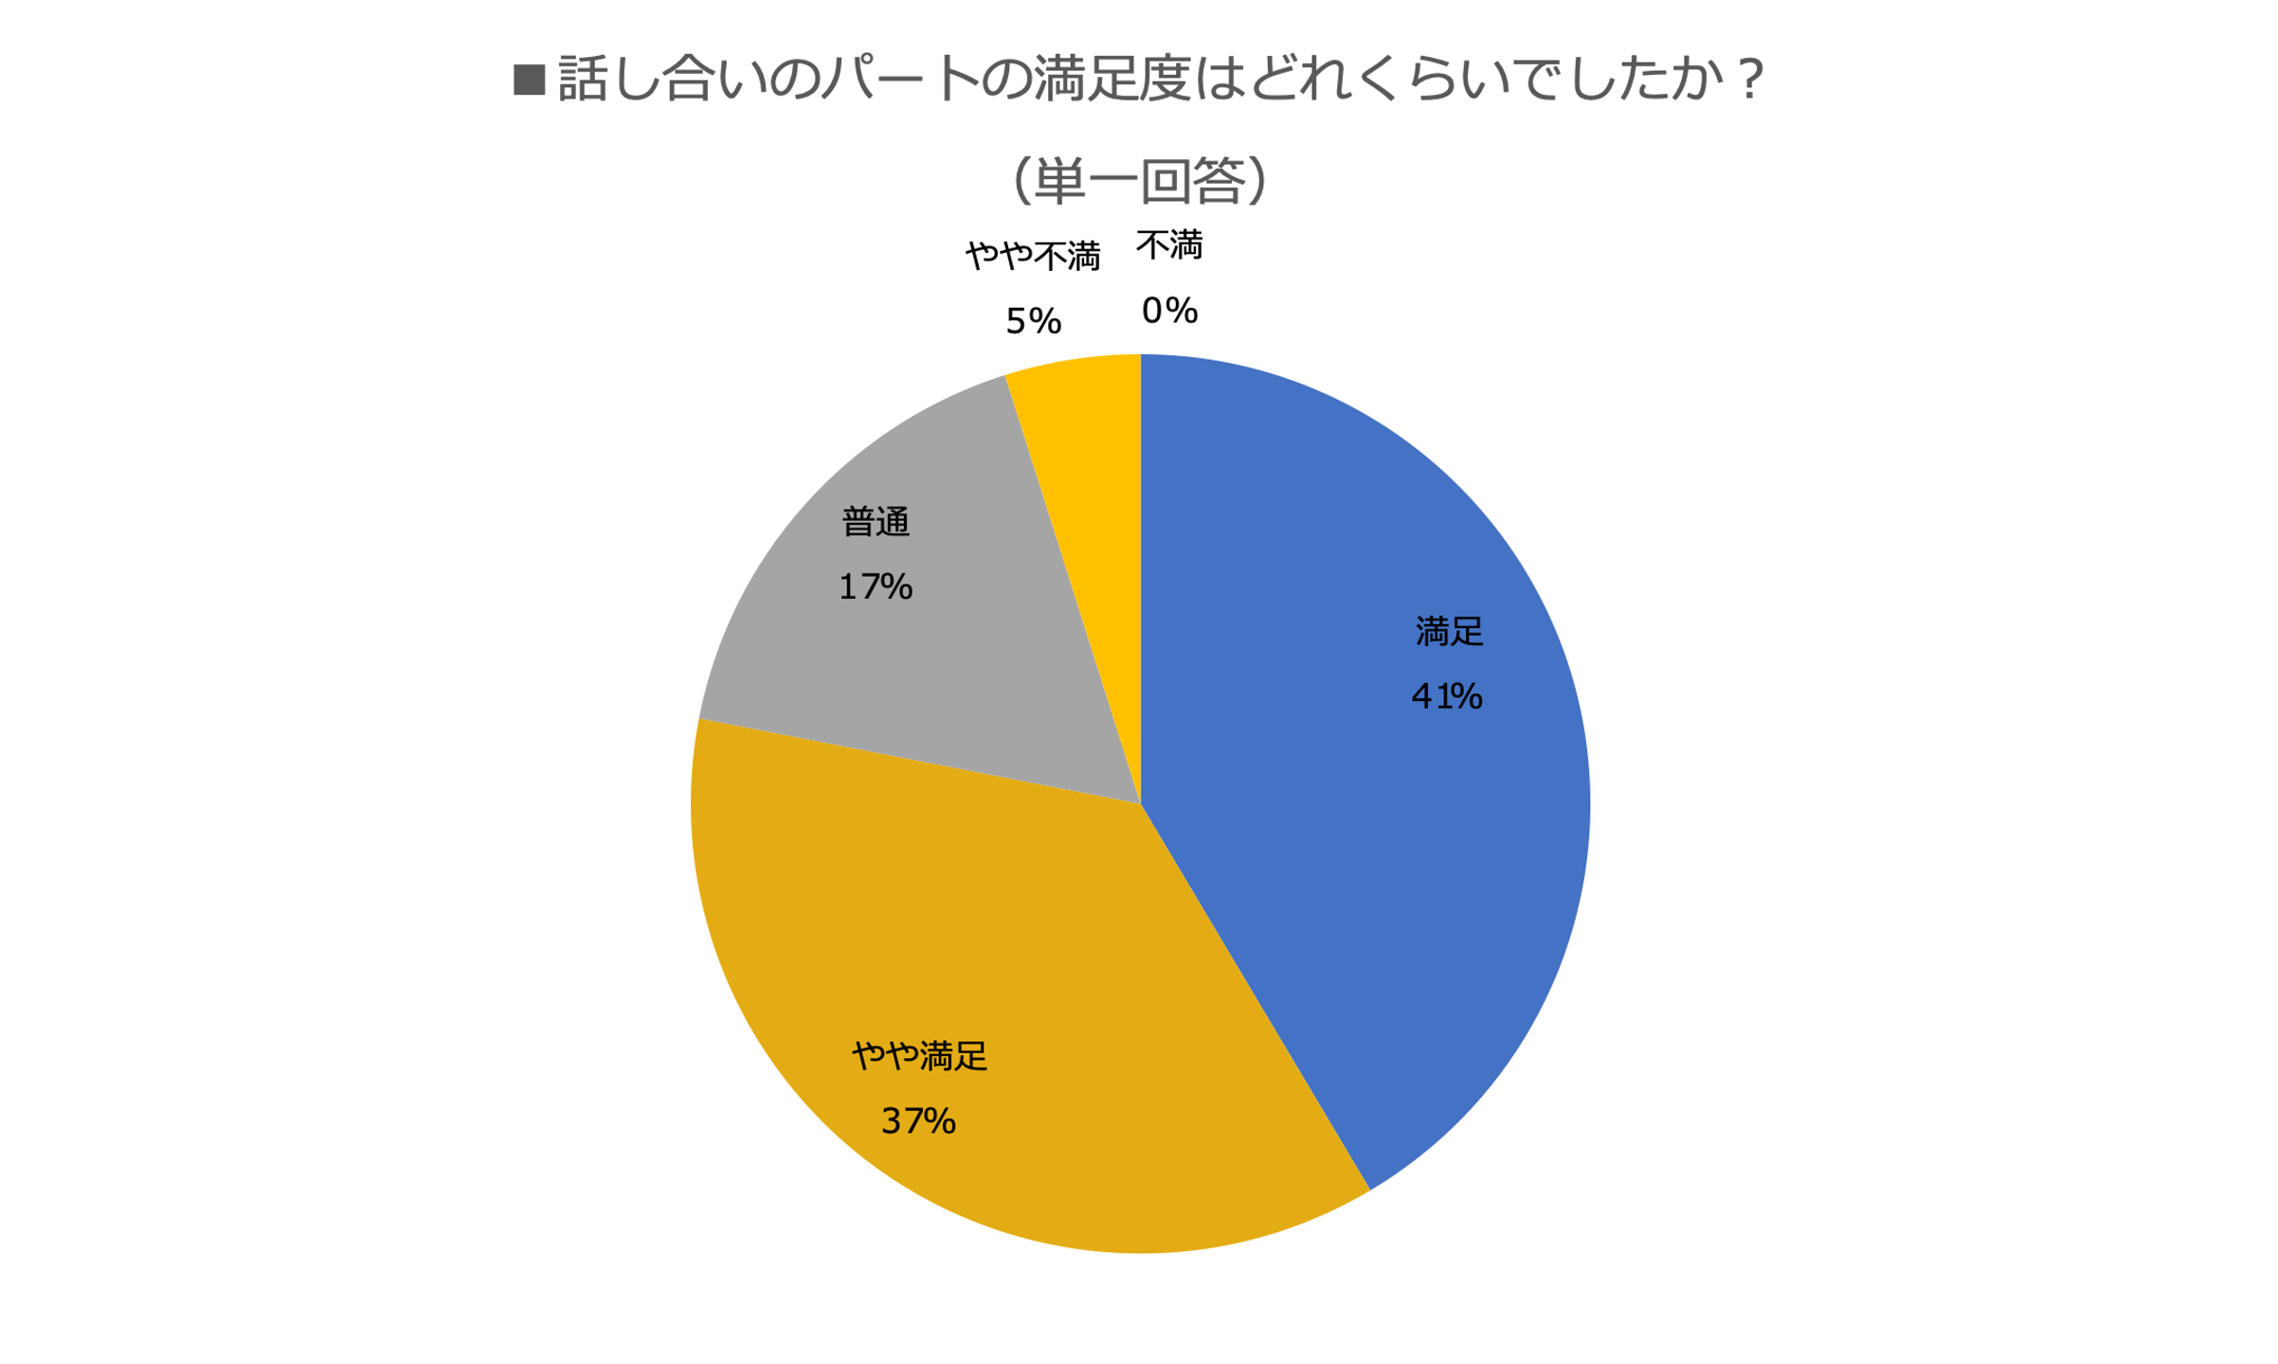
話し合いのパートの満足度はどれくらいでしたか？ （単一回答）
「満足」「やや満足」の合計で78％となった。

Slide 39
話し合いパートの感想（よかったこと・改善点など）を教えてください。
NO | 内容
1 | 良かった
2 | とても良かった。みな不安に思っていたことがわかって良かった
3 | 0
4 | 柏崎地区の方と同じテーブルで実際を知ることが出来た。他地区の状況も知りました。次は自分のことです。
5 | 話し合い時間が短いと感じた
6 | 屋内退避する気持ちは全くありません。すぐに避難します。テーブルの皆さんが同じで良かったです。ただ、渋滞でどこまで避難できるか分かりません、原発がなければこんなふうにうろたえなくてすみます。
7 | ？場の声が聞かれた
8 | 全員が同じくらいの長さ話せたとはいえなかった
9 | 逃げられない！放射線を避けるためシェルターを多く作る。国の責任だ。防護服も必要だ
10 | 避難ルートについて考えることは普段しないので良い機会となりました
11 | 対策本部の職員の意識体制ができるのか
12 | それぞれの意見を聞けたこと
13 | 地区別避難表を初めていることができました
14 | 足腰の悪い年寄りを連れて避難は出来ません。屋内避難もシェルターが必要。災害対策、予防策は原発稼働の最小限度の条件です
15 | 情報が一番だと思った
16 | 大変良かった（疑問が多く出た）
17 | 全員、この計画では実行難しさを「共有」しました
18 | もっと若い人にも参加して欲しい
19 | お互いに思っていることを話合えた
20 | 自分事として考えることが出来た
21 | 身の回りのことを話し合えた
22 | 避難することが無いように廃炉にして欲しい
23 | 参加者のみなさんが詳しく、とても勉強になりました。原子力防災は、自然災害よりも対応が難しく複雑だと感じました
24 | 居住地域によって避難の方法に対する意識に差があった
25 | 話し合う中で避難が困難だということを再認識し、共感し合いました。原発はなくすしかないという確信を強くしました
26 | たまたま屋内避難せず早めに逃げた人しかいなかったが、そうではない価値観や状況の人の話もきいてみたい
27 | 避難の想定に地震や大雪もあるべき。話合の後に今後どうしていくべきかの議論もあるべき
28 | 他の人の考えている避難ルートなどを知って、避難ありきの考え方が主で、相手の手に乗ってしまっていると思った
29 | いろいろな関係の方からの話が聞けてよかった

Slide 40
話し合いパートの感想（よかったこと・改善点など）を教えてください。
NO | 内容
30 | 上岡先生の話が良かった
31 | 様々な個人事情があることがわかった。そもそも逃げること自体の困難さが強まるばかりだった
32 | フリートークは良かった。もう少し焦点を絞れればベターと思います。
33 | 率直に話し合い（疑問点など）ができた
34 | 非常に参考になりました
35 | 話合いの中で、沢山のことを教えていただき勉強になりました
36 | 良かった非常に
37 | 避難をしたいのに、考えれば考えるほど訳がわからなくなってしまう…逃げようがない。春夏秋冬を通して風向きがわかるように発表してもらいたい

Slide 41
そのほか言い残したこと・今後の展望
NO | 内容
1 | 前提がバカバカしい、やめよう
2 | 自治体に入っていない集合住宅居住しています。避難諸々自力で進めなければならないと感じています。多くの方々が活動をされていることを知りました。若い力がほしいと感じました
3 | 避難がスムーズにできるのか大変不安
4 | とにかく自分は情報が入手できない。リアルタイムの線量、渋滞情報、ガイガーカウンターを自分で買うのかよい？指示を待っていたのでは被爆せずに避難できないのでどのタイミングで避難したらよいのか知れる情報が入手できるとよい
5 | 今回の原発事故のシミュレーション図だけでも周知を。「長岡市は危ない」という事は周知させる必要あり
6 | 被災してしまえば故郷にはもう戻ることは出来ない
7 | 私達の人生をダメにする権利が東電、国にあるのか？稼働賛成の偉い人は、大切な家族と一緒に発電地域に住んでほしい。私達の気持ちがわかってもらえると思う。
8 | 今も原子力緊急事態は続いており福島の事故から学べば情報は正しく出ないし避難は14年経っても終わらない。避難先でいじめ、自殺があっても他人ごとでないか。国の存在が危うくなるのは戦争と原発のみ。労災で認められた被爆は5ミリシーベルトなり。みんなが自分ごととして考え決める立場の人をよくよく選んで声をあげましょう
9 | 原発事故と自然災害の複合災害の最大リスク想定が基本です。その上で避難計画の現実性、合理性がなければ原発に対する不安も解消されず、安全は保障されません、東電に対する不信感がその上乗せとなっています
10 | 県ではスピーディを？っているという話を聞いています
11 | 絵に描いたモチとの感想です
12 | 長岡市民は高速道とJR新幹線で全員東京へ避難する
13 | 集団で避難するとバスの配置も心配です
14 | 参加者はほとんどが70歳前後だったので若い世代にも原子力避難に関心を持ってもらえるようにしてもらいたい
15 | 本日は話を聞き大変勉強になりました。今後とも色々な事を知りたいと思います
16 | 貴重な機会をありがとうございました
17 | 原発事故オンリーの場合はあまりないのではないか。複合災害が圧倒的であろう
18 | 避難は検討する程実現不可能なことが分かります。再稼働はしないことしかありません
19 | スムーズに避難できるよう自分で考えたい
20 | 避難は無理。柏崎は西風が多いので六日町への避難はダメ

Slide 42
佐渡での結果
開催日：2025年3月22日

Slide 43
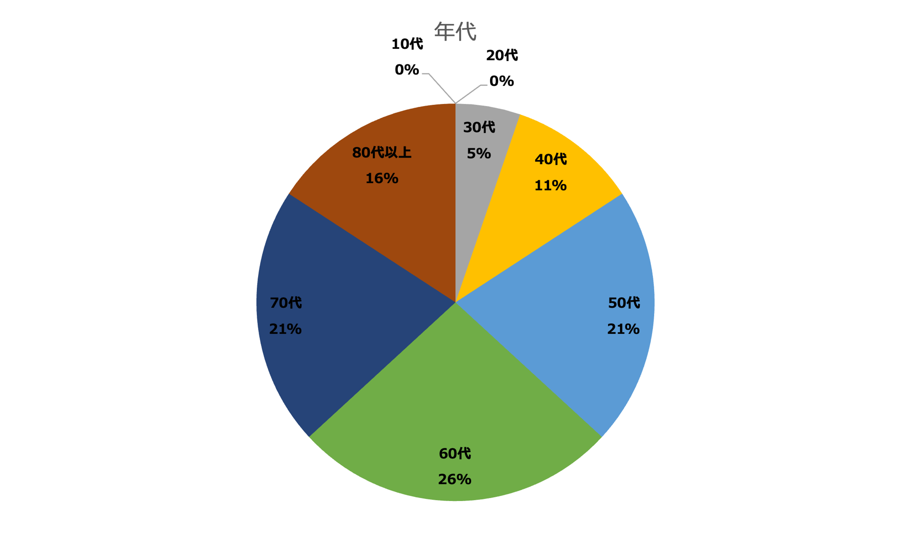
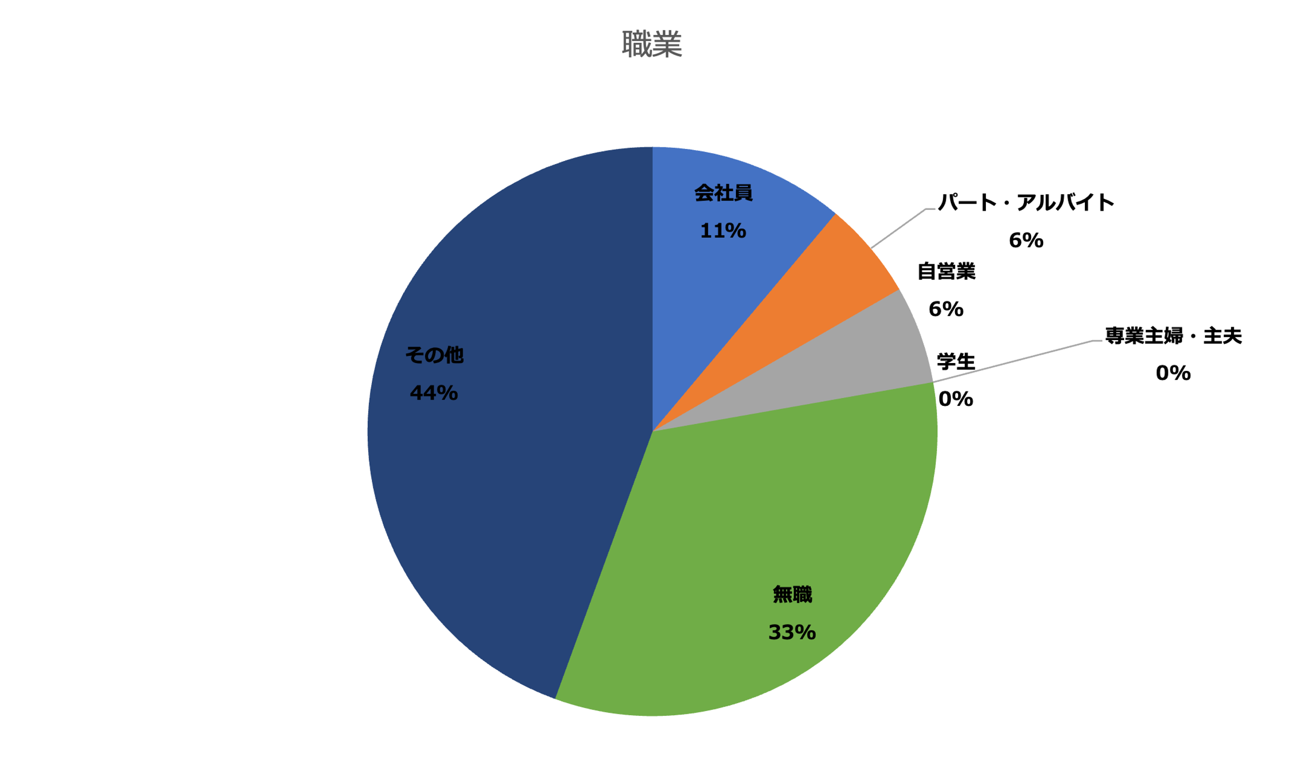
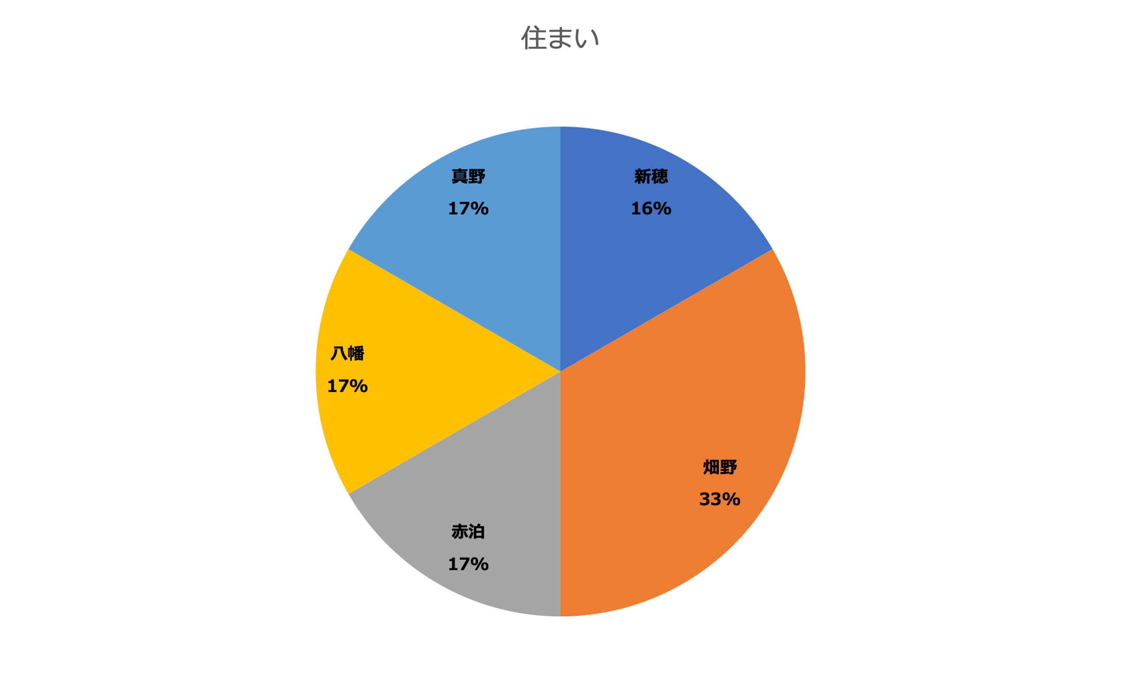
アンケート回答者の属性
■年代
■職業
■住まい

Slide 44
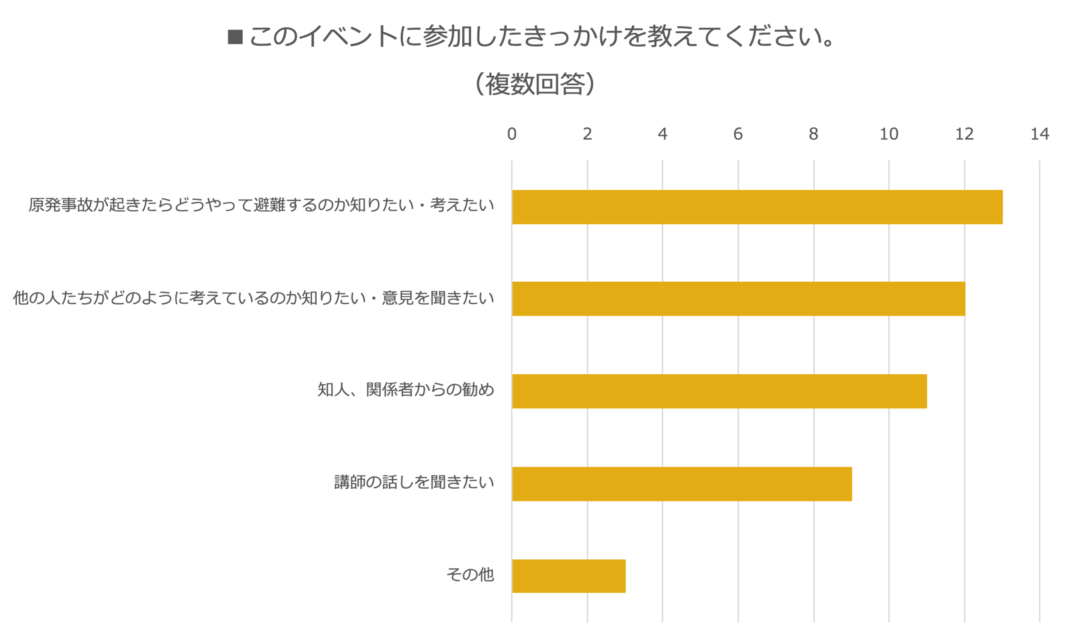
このイベントに参加したきっかけを教えてください。 （複数回答）
「原発事故が起きたらどうやって避難するのか知りたい・考えたい」が参加動機として最も多かった。

Slide 45
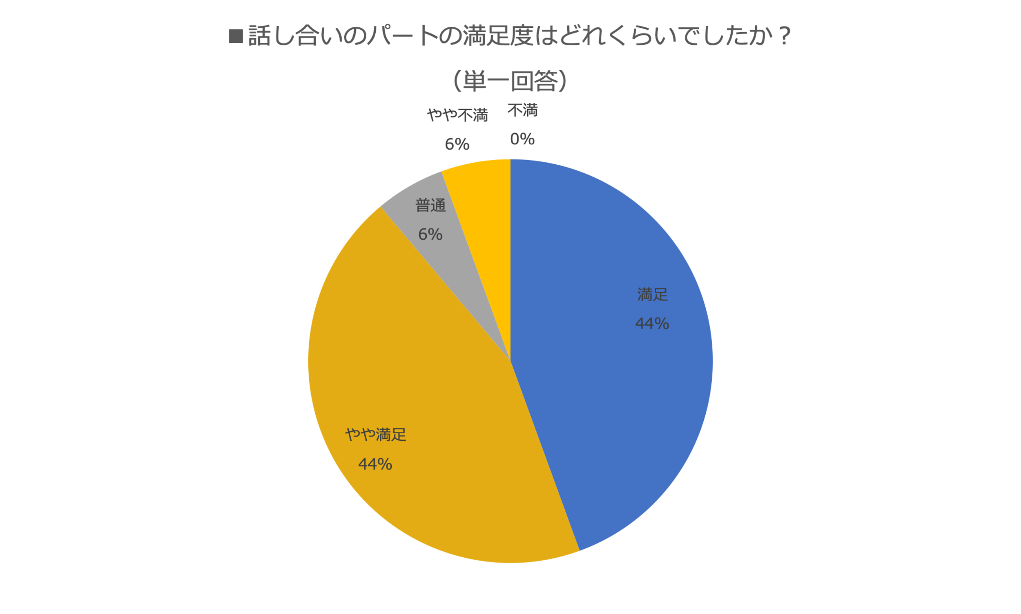
話し合いのパートの満足度はどれくらいでしたか？ （単一回答）
「満足」「やや満足」の合計で88％となった。

Slide 46
話し合いパートの感想（よかったこと・改善点など）を教えてください。
NO | 内容
1 | 立場の違いがある方とでよかったです。
2 | 皆さん沢山意見を出し合っていただき参考になった。今後このような場を佐渡でも数回開催した方がよいと 思いました。
3 | 具体的に話し合うことができた、 責任を持たせてもらえた。
4 | そもそも佐渡はひとごとだと思っていたため、真剣に考えられる良い機会となった
5 | 特になし
6 | 市民への情報提供を市が責任をもって指示してほしい
7 | 具体策が必要であることがわかった
8 | 結局佐渡では避難が不可能である。指定や指示ができないから避難方法・場所も無意味といえる。
9 | 想定を超えた事態が起きることが 災害であることを考えてこれよりの日々を心にとめて 生きていきたいと感じました。
10 | 未知の人と話ができて原発についてもっと関心を持っていきたい。
11 | ありえないような案も出し合えた。ということは心理的安全性が守られていた。
12 | 地図を見ながら話せたのがよかった。 1人1人が考え、備えておくのが大切な問題だと感じたので、 考える機会をもらえてよかった。
13 | 最初は初めての方同士で、意見を述べにくかったのですが、 口火を切って下さる方がいて、助かりました。(否定する方もいなくて安心。) 協力的に話す大切さを思いました。
14 | またやりたいです。
15 | 「してはいけないこと、しなければいけないこと」がすでに決められているらしい・・・と知ったので、それらのことを広報、あるいは勉強 、研習会を開く必要がある……と共有できた

Slide 47
そのほか言い残したこと・今後の展望
NO | 内容
1 | 廃炉が終わるまで歩み続けよう
2 | 行政は市民の不安を取り除けるように情報収集や情報伝達の設備を配備する必要があるのでは。
3 | 経済性についての説明会、議論の場が必要だと考えています
4 | 国・県の早急の情報を流してほしい。放射能は目に見えないのでどう対応すればよいのかまったくわからない。
5 | 原発は日本だけの問題ではないので、世界中で 考える機会につながっていってほしいです。
6 | 核のゴミを捨てるところがないので核の原発は作るべきでない。
7 | 逃げられないんだから原発やめようの方向にエネルギーにむけていきたい。
8 | 佐渡島内で原発反対の活動をしている知人などもいるので、 まだまだ興味がある人がいると思う。周知がもっとされるとよさそう。
9 | 信頼できる 線量計を買うにはどうしたら (どう調べたら) いいのか?知りたかったです
10 | 島民がいかに早く全島避難できるか。本日の参加者人数を見て・・・いかに関心が薄いか？危機感がないのか？
11 | １つの答えはないのだなあと思いましたが、事が起こったときの覚悟をもてました。
12 | 10代を含む家族の優先的、避難を考えられないか、 避難の受入先との時系協定?などしておくべき。

